Slide 1


UpTraK Program szkoleniowy
Moduł 4
UNIT 2
Podstawowe Techniki Krawieckie w Upcyclingu
www.fashionupproject.com
Czas trwania: 28 godzin

Slide 2
UpTraK Training Programme
Finansowane przez Unię Europejską. Wyrażone poglądy i opinie są jednak wyłącznie autorami i niekoniecznie odzwierciedlają poglądy Unii Europejskiej lub Europejskiej Agencji Wykonawczej ds. Edukacji i Kultury (EACEA). Ani Unia Europejska, ani EACEA nie mogą ponosić za nie odpowiedzialności.
www.fashionupproject.com

Slide 3
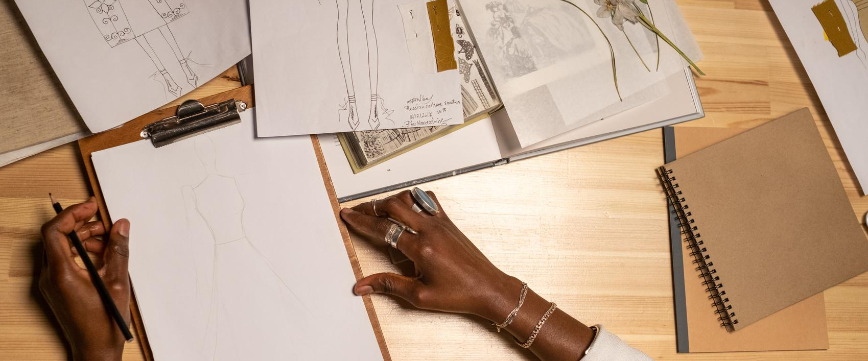
UpTraK Program szkoleniowy
Moduł 4, Unit 2
Przegląd Unitu
Ta jednostka wprowadza uczniów w zrozumienie podstawowych technik krawieckich niezbędnych do upcyclingu. Wprowadza podstawy modyfikacji ubrań, w tym podszywanie, zmiany rozmiaru i naprawy, a także podstawowe techniki ręcznego szycia i podstawowe ściegi. Dodatkowo poznasz różne techniki wykańczania szwu.
www.fashionupproject.com

Slide 4
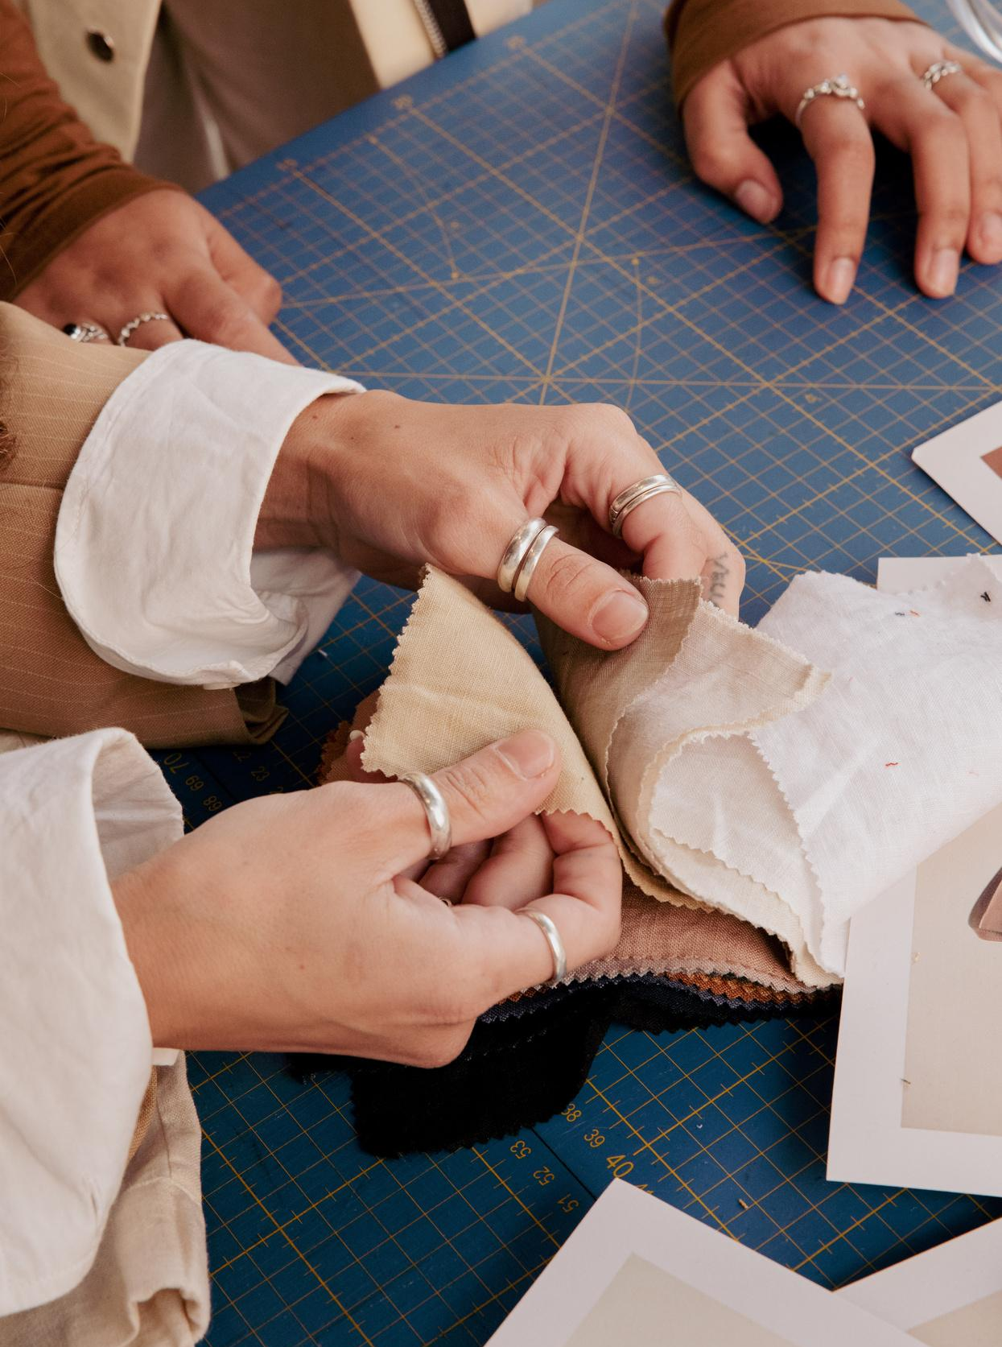
UpTraK Program szkoleniowy
Moduł 4, Unit 2
Oczekiwanie wyniki nauczania
Na koniec tej jednostki będziesz potrafił/a:
Techniki szycia (maszynowe i ręczne)
Techniki szycia ręcznego i podstawowe ściegi, w tym haft, aplikacje i widoczne naprawy
Różne techniki wykańczania szwów
Konstrukcja ubrań i modyfikacja wykroju
Modyfikacja odzieży: podszywanie, zmiana rozmiaru i naprawa
www.fashionupproject.com
Wymagana wiedza wstępna
Zalecane jest wcześniejsze doświadczenie w pracy z maszyną do szycia.
Szacowany czas czytania
14 minut

Slide 5

UpTraK Program szkoleniowy
Moduł 4, Unit 2
Grupa docelowa
Jednostka ta jest skierowana do osób/uczniów/przedsiębiorców, młodych w wieku prawnym oraz dorosłych, w tym: NEET, osób o niskich kwalifikacjach poszukujących pracy, profesjonalistów już pracujących w dziedzinie krawiectwa rzemieślniczego, uczniów ukończonych szkół średnich z programami projektowania mody i/lub produkcji odzieży tekstylnej. Szczególną uwagę poświęci się kobietom z trudnościami ekonomicznymi lub z powodu ich sytuacji uchodźczej i migracyjnej.
Cel nauki
Celem jednostki jest wyposażenie uczniów w zrozumienie kluczowej roli krawiectwa w dodawaniu wartości ubrań w procesie upcyclingu, co ostatecznie przyczynia się do bardziej zrównoważonych praktyk modowych.
www.fashionupproject.com
Koncepcje kluczowe
Modyfikacja odzieży, techniki ręcznego i maszynowego szycia

Slide 6
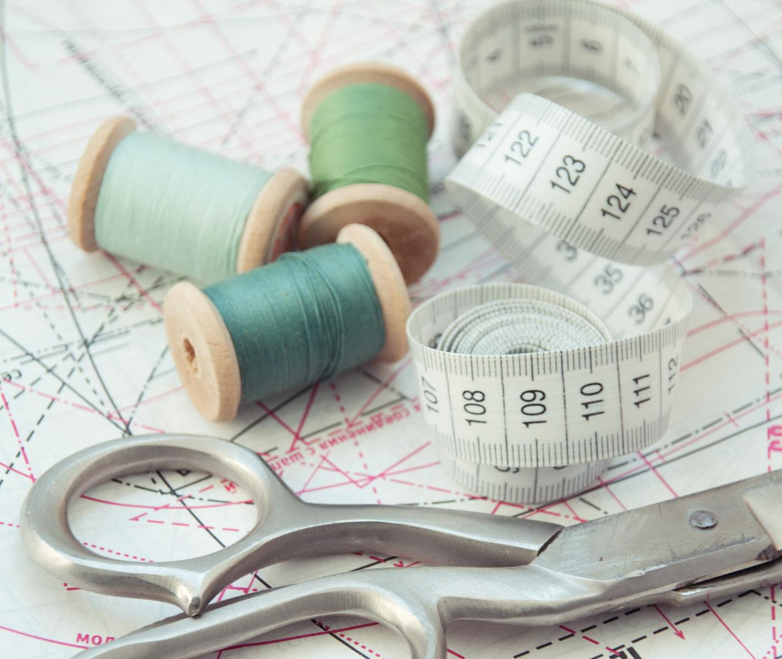
UpTraK Program szkoleniowy
Moduł 4, Unit 2
Do praktycznej części tej jednostki będziesz potrzebować maszyny do szycia, szpilek, kredy lub podobnych, nożyczek, miarki, linijek
Tkaniny deadstock i odzież używana,,
Bieżnik do szycia i haftu, drutów maszynowych i ręcznych
Niezbędny sprzęt
www.fashionupproject.com

Slide 7
UpTraK Program szkoleniowy
Moduł 4, Unit 2
01
Profil Nauczyciela
Opanowanie technik szycia (zarówno maszynowych, jak i ręcznych) + znajomość konstrukcji ubrań i modyfikacji wykroju
01
Metodologia
Krótkie teoretyczne wyjaśnienia z demonstracjami technik szycia ręcznego i maszynowego oraz modyfikacji odzieży, po których następują ćwiczenia praktyczne...
www.fashionupproject.com

Slide 8
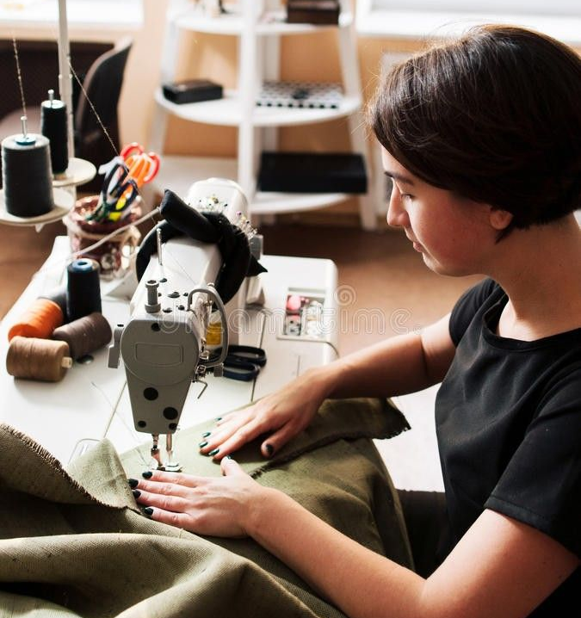
UpTraK Program szkoleniowy
Moduł 4, Unit 2
Przegląd
Techniki szycia ręcznego
Podstawowe ściegi: przyszywanie, konstrukcja i obszywanie
Wykończenie i ściegi dekoracyjne
Techniki szycia maszynowego
Techniki wykańczania szwu
Ściegi dekoracyjne i haft wolnoręczny
Modyfikacje odzieży
Podszywanie: skracanie i wydłużanie
Zmiana rozmiaru: przyjmowanie i wypuszczanie
Naprawa: nakładanie łat, cerowanie i widoczne naprawy
www.fashionupproject.com

Slide 9
UpTraK Program szkoleniowy
Moduł 4, Unit 2
Podstawowe ściegi
Przyszywanie: ścieg biegnący, ścieg ślizgający
Konstrukcja: Tylny ścieg; Ścieg rękawiczkowy
Oszywanie: Catch Stitch; Niewidzialny ścieg szelkowy
Techniki szycia ręcznego
Wykończenie i ściegi dekoracyjne
Wykończenie: Ślepy ścieg; Ścieg przeciętny, Ścieg górny biegający
Dekoracja: Ścieg łańcuszkowy; Ścieg kocykowy; Ścieg piórkowy, Ścieg łodygowy; Ścieg rozdzielający, Supełek, Krzyżyk, Ścieg Satynowy
www.fashionupproject.com

Slide 10
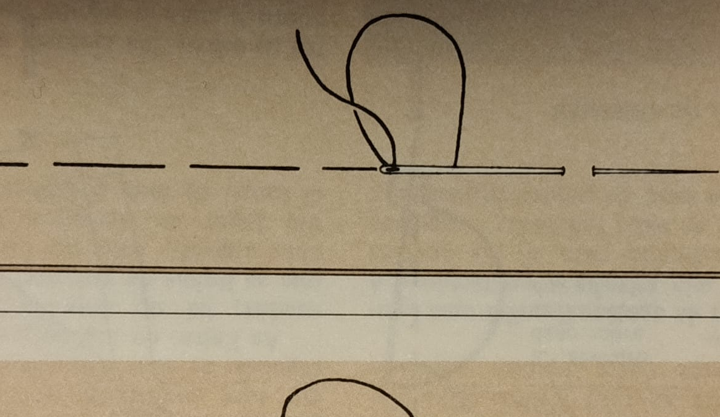
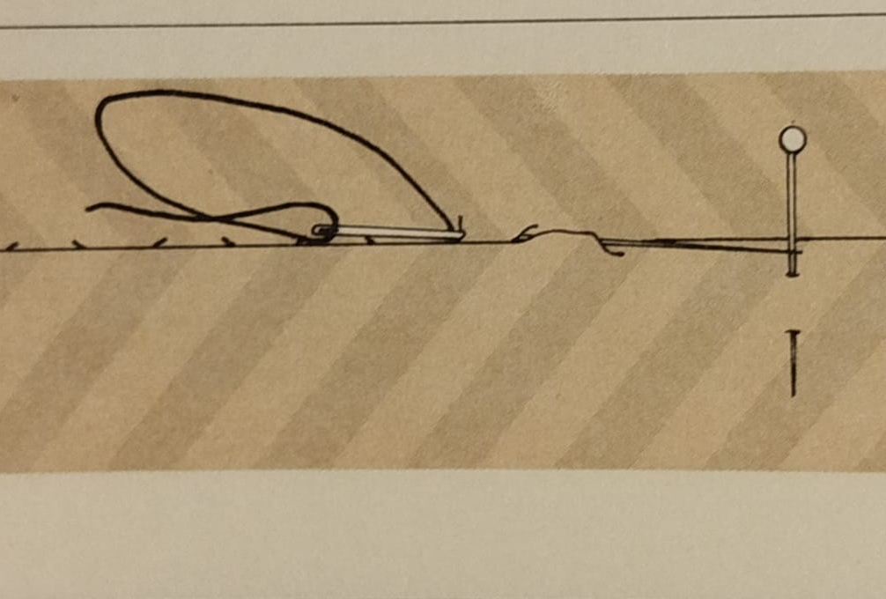
UpTraK Program szkoleniowy
Moduł 4, Unit 2
Podstawowe ściegi
Fastryga
Ścieg przed igłą
Tymczasowe krótkie oczka oddalone od siebie o takiej samej odległości jak długość oczka. Dotyczy to wszystkich rodzajów szwów.
Fastryga kryta
Ścieg prowizoryczny, który pozwala dostosować szwy w przypadku wzorów, zakrzywione miejsca lub korekty po prawej stronie tkaniny
www.fashionupproject.com

Slide 11
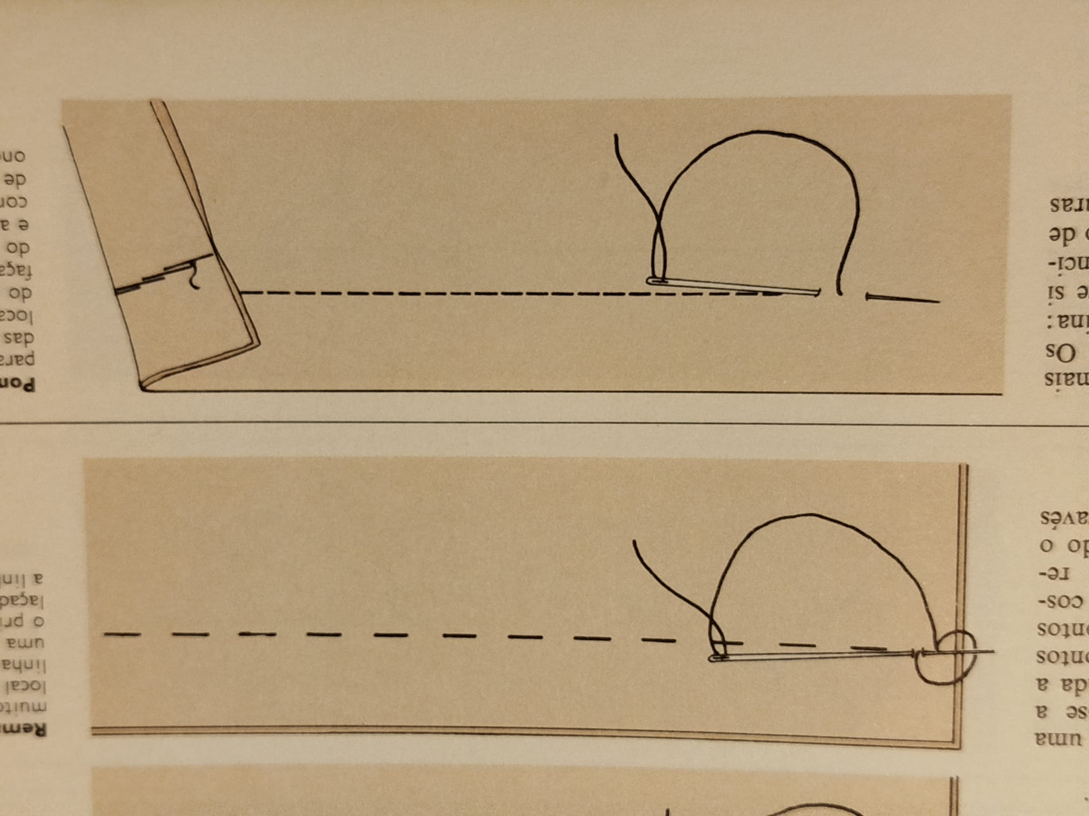
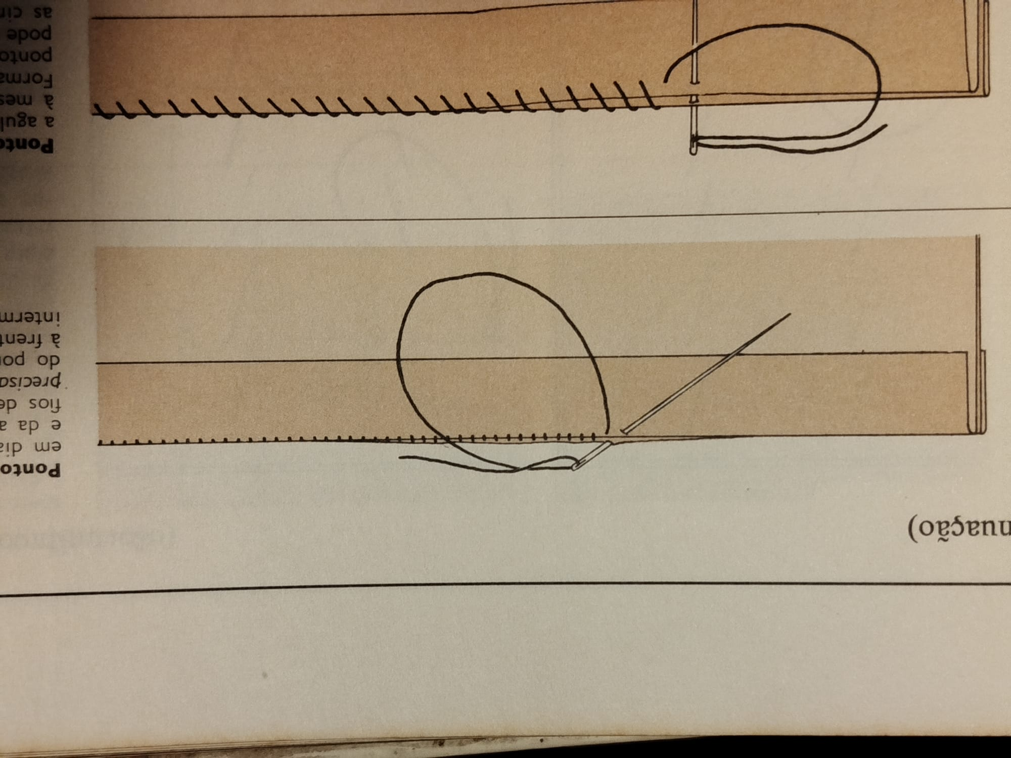
UpTraK Program szkoleniowy
Moduł 4, Unit 2
Podstawowe ściegi
Ściegi konstrukcyjne
Ścieg tylny
Miejsce konstrukcji, gdzie drut jest wkładany za miejsce, gdzie jest nić poprzedniego oczka. To jeden z najmocniejszych ściegów, używany do wykańczania i naprawy szwów ręcznych.
Ścieg rękawiczkowy
Mały, regularny ścieg używany do łączenia dwóch gotowych krawędzi. Igła jest wprowadzana ukośnie wzdłuż krawędzi natarcia do krawędzi spływowej, wychwytując tylko jedno lub dwa nitki naraz. Igła wchodzi wyrównana z poprzednim oczkiem i wychodzi, przesuwając się o jedno oczko do przodu.
www.fashionupproject.com

Slide 12
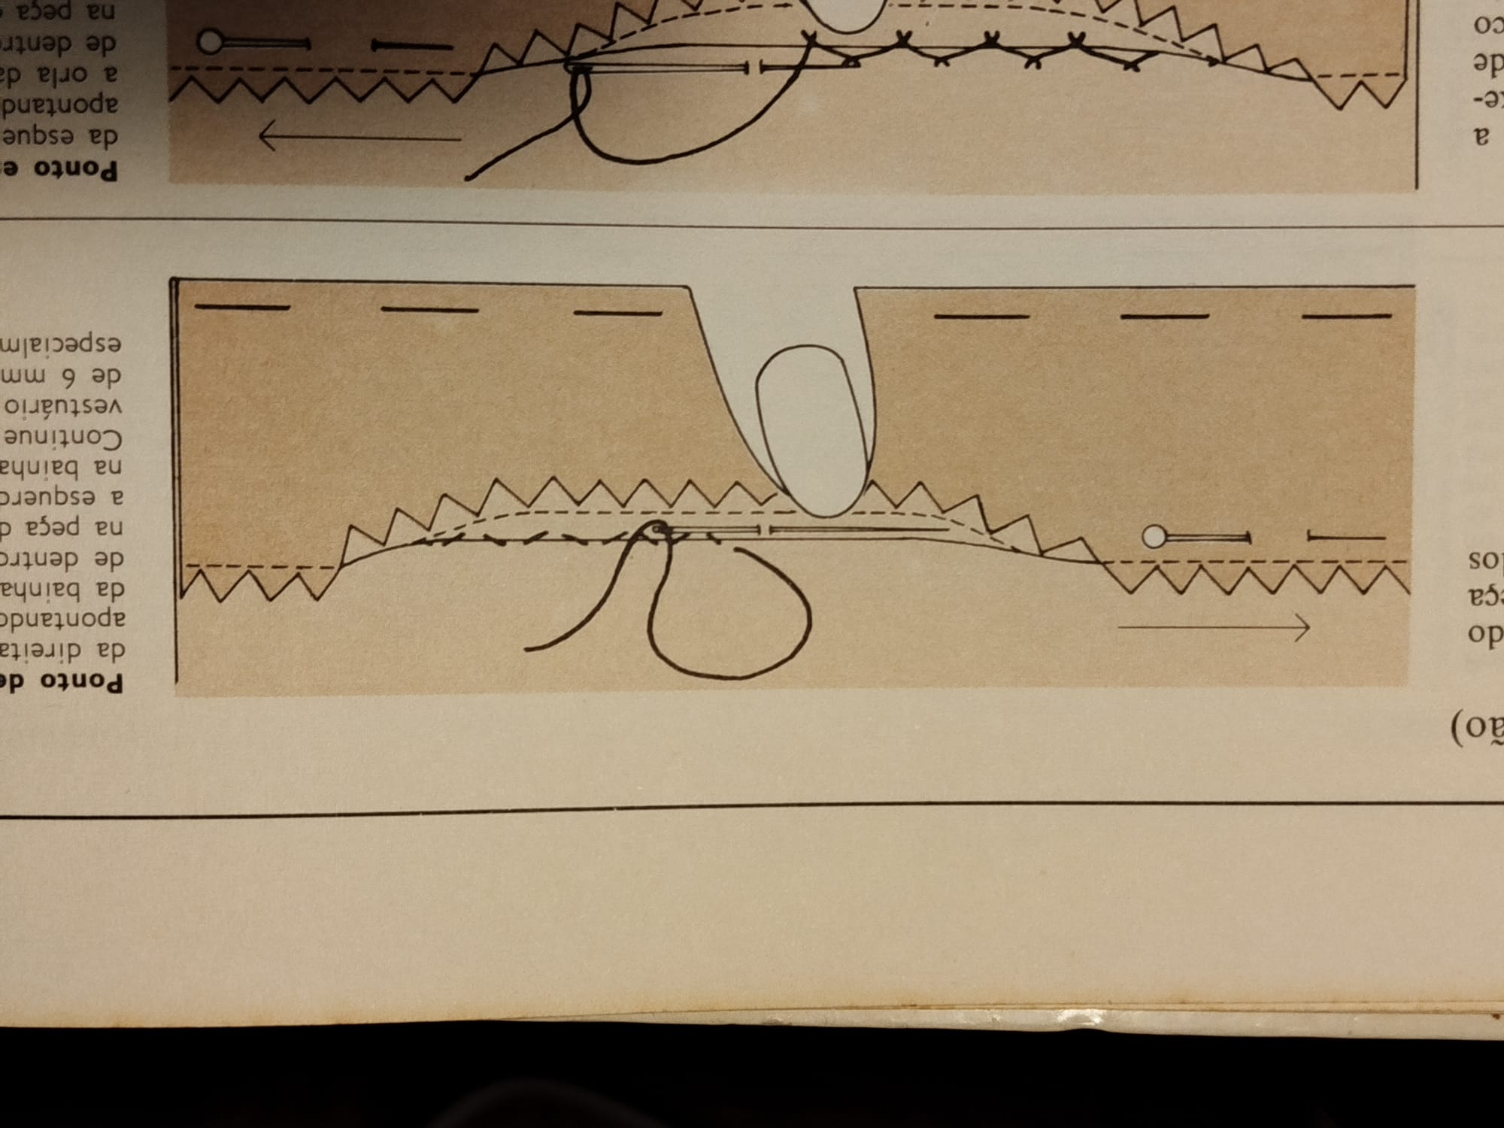
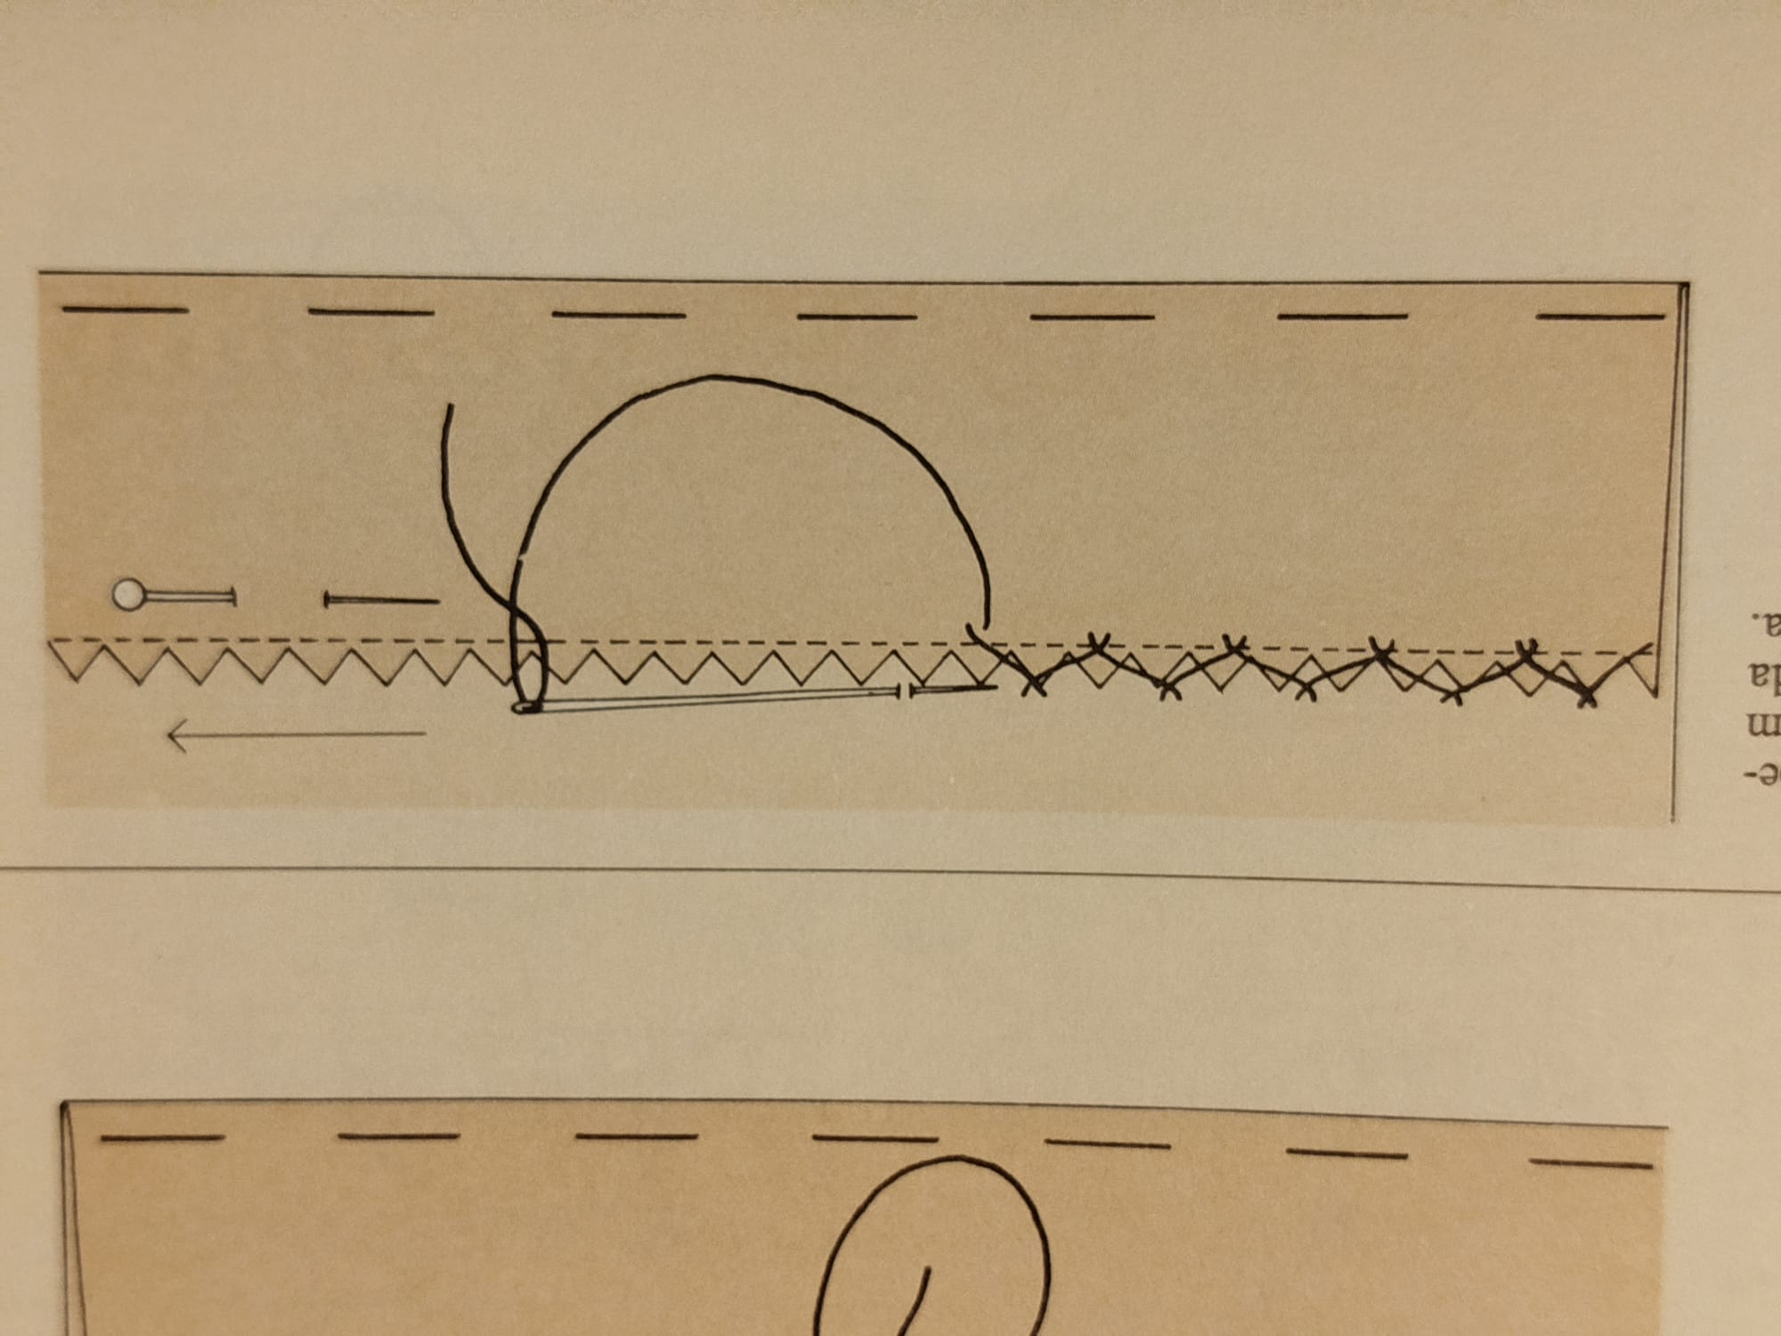
UpTraK Program szkoleniowy
Moduł 4, Unit 2
Podstawowe ściegi
Ściegi kryjące
Niewidoczny Ścieg Kryjący
Prosty i szybki ścieg wykonany wewnątrz, między rąbkiem a ubraniem, zalecany dla lekkich tkanin. Pracuj od prawej do lewej, drut skierowany w lewo, a bardzo małe oczka powinny być wykonywane na przemian między elementem a wewnętrznym brzegiem z regularnymi odstępami.
Ścieg Kryty
Trwały ścieg, szczególnie odpowiedni do overlocków lub overcast. Pracuj od lewej do prawej, drut skierowany w lewo, bardzo małe oczka powinny być wykonywane na przemian między kawałkiem a brzegiem z regularnymi odstępami. W każdym punkcie linia przecina się nad samą sobą.
www.fashionupproject.com

Slide 13
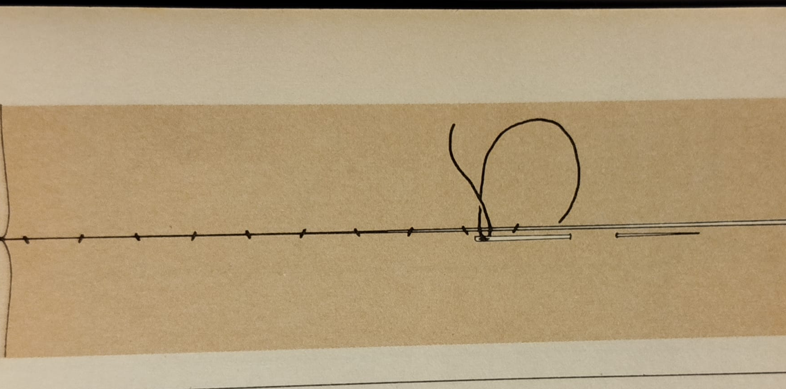
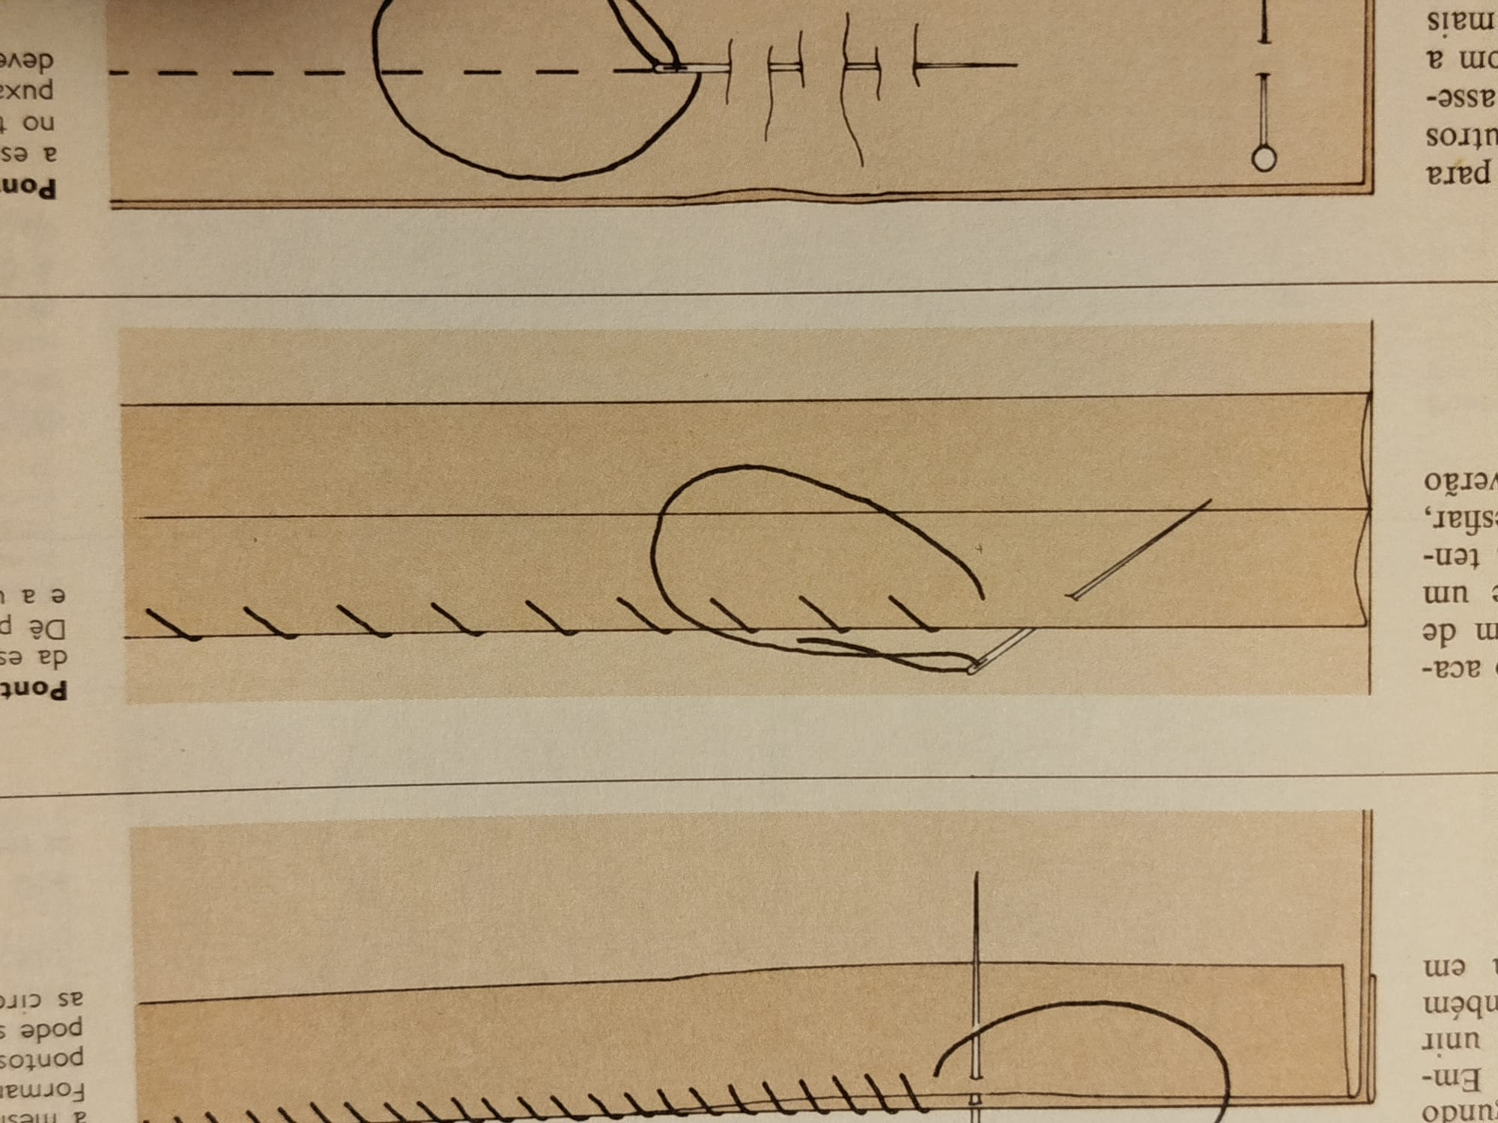
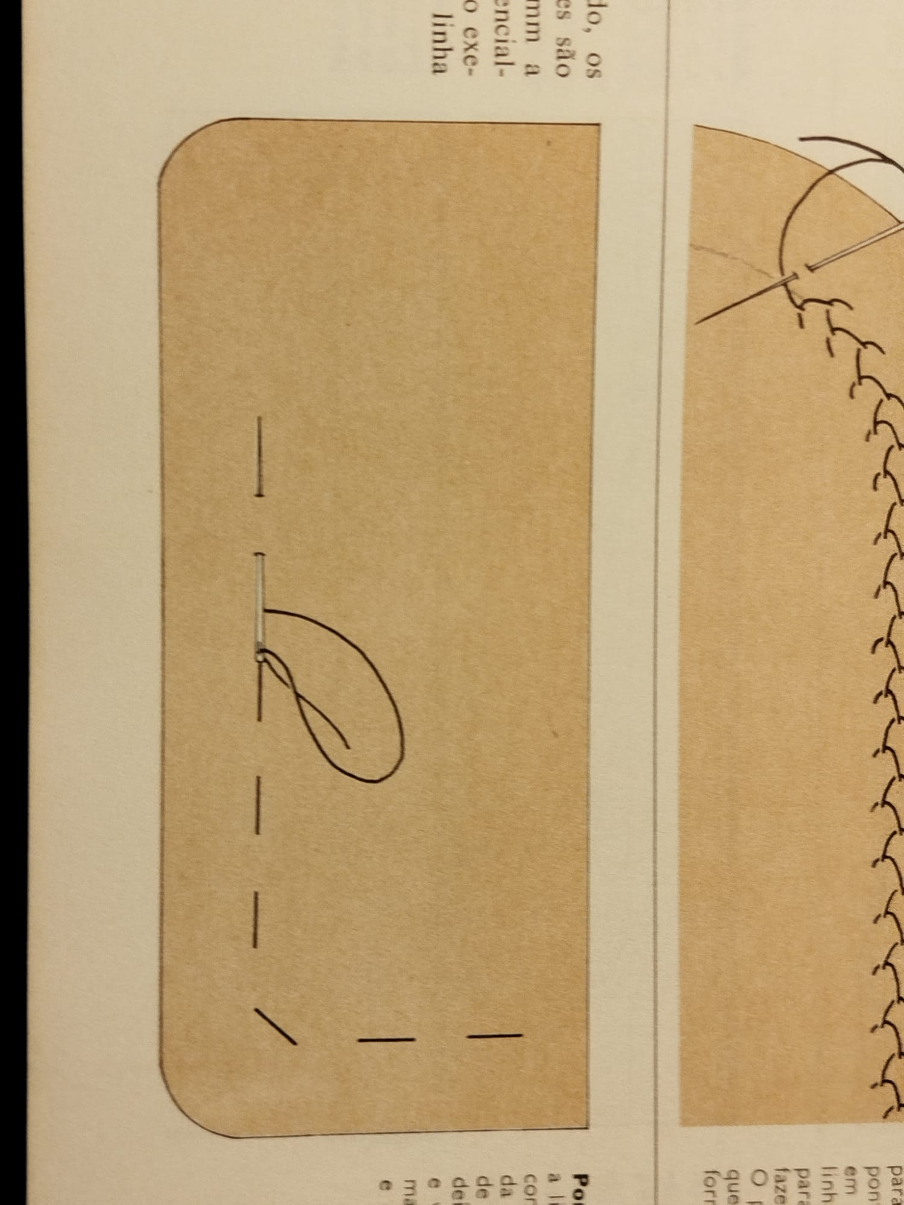
UpTraK Program szkoleniowy
Moduł 4, Unit 2
Ściegi wykończeniowe
Ścieg Kryty
Służy do łączenia dwóch złożonych krawędzi. Pozwala szybko zamknąć lub naprawić szew po prawej stronie tkaniny. Rób ściegi tej samej długości na przemian na obu krawędziach, przechodząc nić przez zagięcie krawędzi. Tam, gdzie linia opuszcza jeden fałd, tam wchodzi w drugi.
Ścieg na okrętkę
Ścieg zwykle używany do wykończenia krawędzi nici, aby zapobiec ich strzępieniu. Punkty dane ukośnie w przestrzeniach regularnych i głębokości. Im bardziej tkanina się strzępi, tym bliższe i głębsze powinny być ściegi.
www.fashionupproject.com
Stebnowanie
Ta odmiana ściegu jest przeznaczona do haftowania na górze i ręcznie, używając nici skręconej lub haftowanej. Zawsze zostawiaj przerwę równą długości oczka.

Slide 14
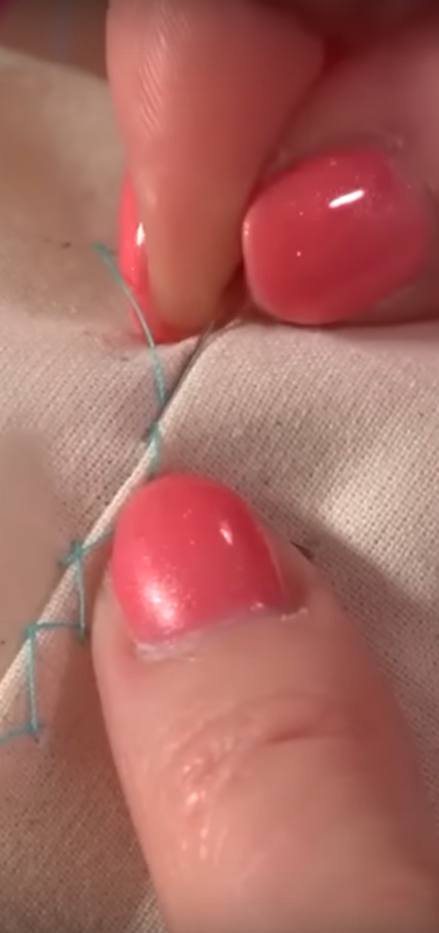
UpTraK Program szkoleniowy
Moduł 4, Unit 2
Techniki szycia ręcznego
Podstawowe ściegi
Ręczne ściegi podstawowe są ważną częścią procesu szycia, ponieważ gwarantują bardziej szczegółową i ręcznie wykonaną pracę,
https://www.youtube.com/watch?v=Jd0uqFkBr0g&list=PLLNlu3SeiUIalSZqCoiTOWHnym3mCEZd3
Obejrzyj tutaj
www.fashionupproject.com

Slide 15
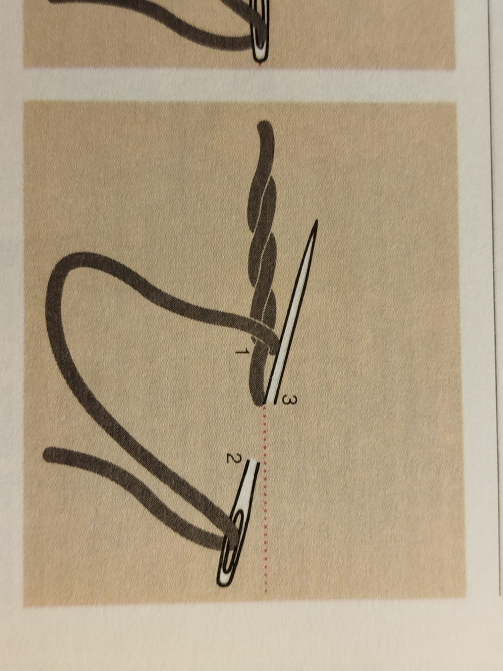
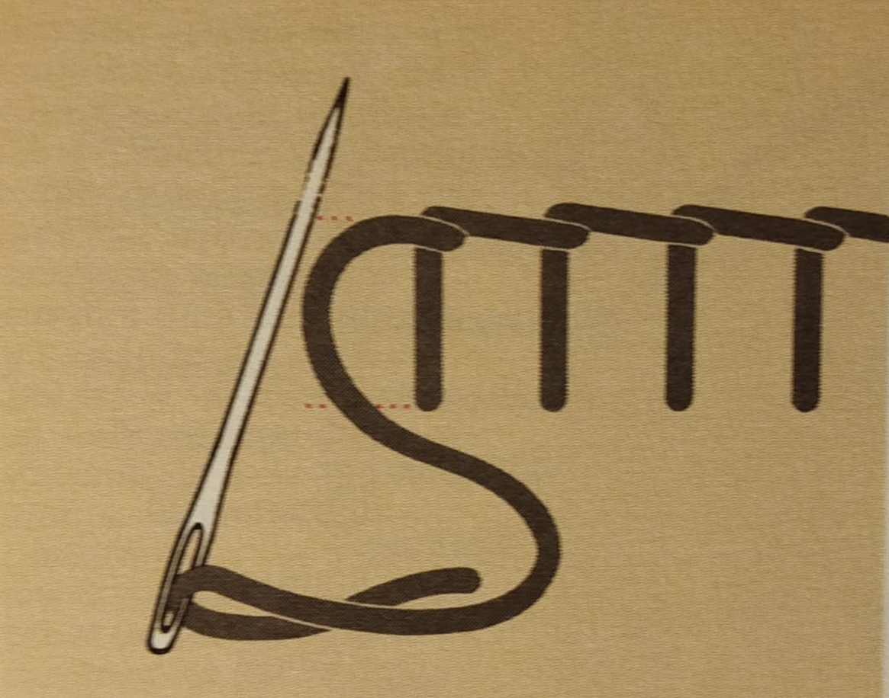
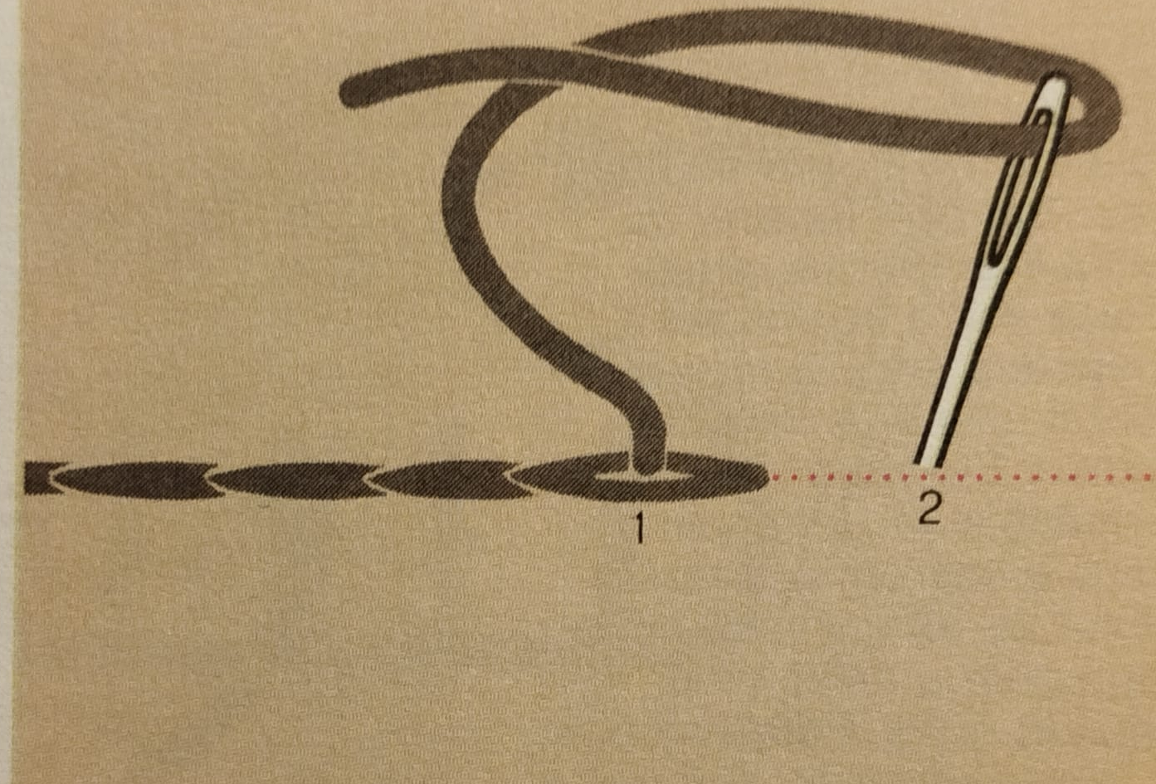
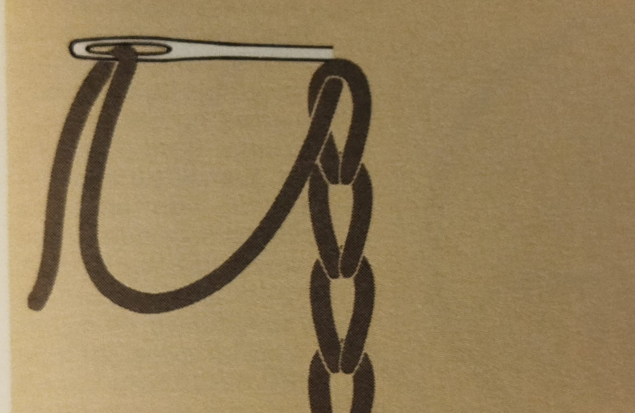
UpTraK Program szkoleniowy
Moduł 4, Unit 2
Ściegi dekoracyjne
Istnieją dziesiątki ściegów ręcznie haftowanych, oto niektóre z najpopularniejszych typów:
Ścieg na okrętkę
Ścieg konturowy
Ścieg rozłupany
Ścieg łańcuszkowy
www.fashionupproject.com

Slide 16
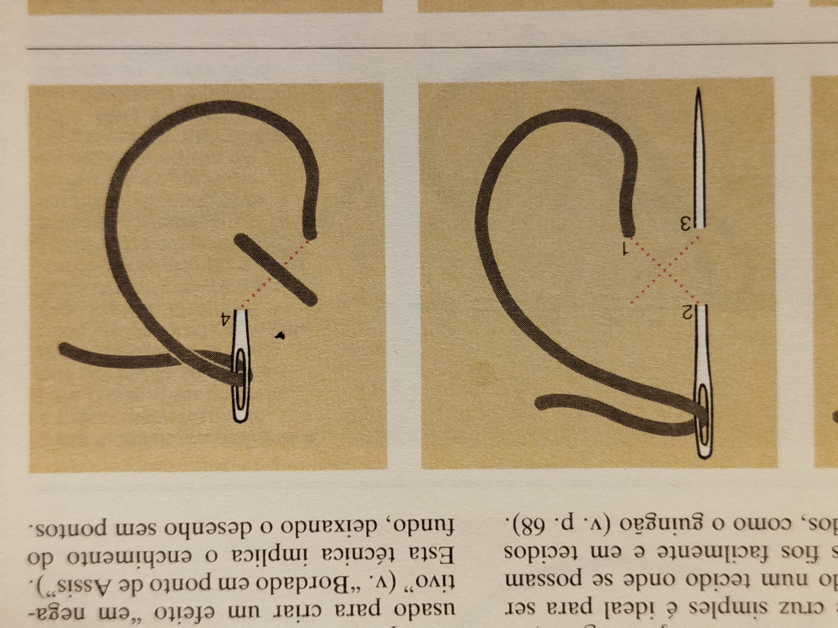
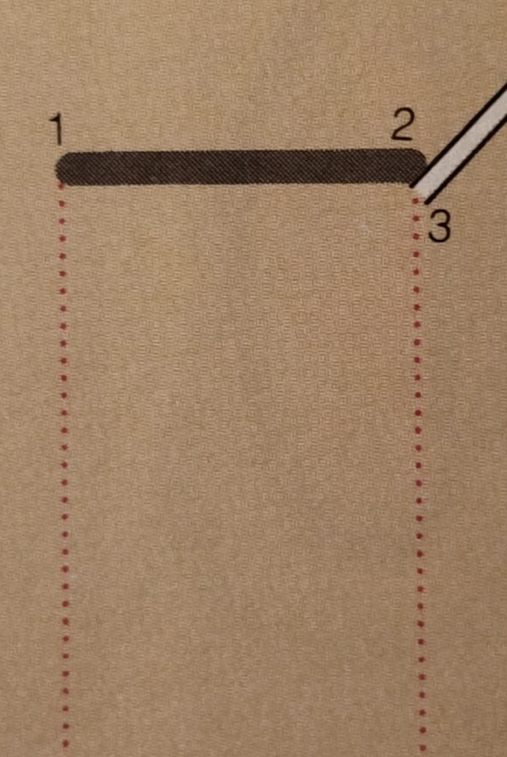
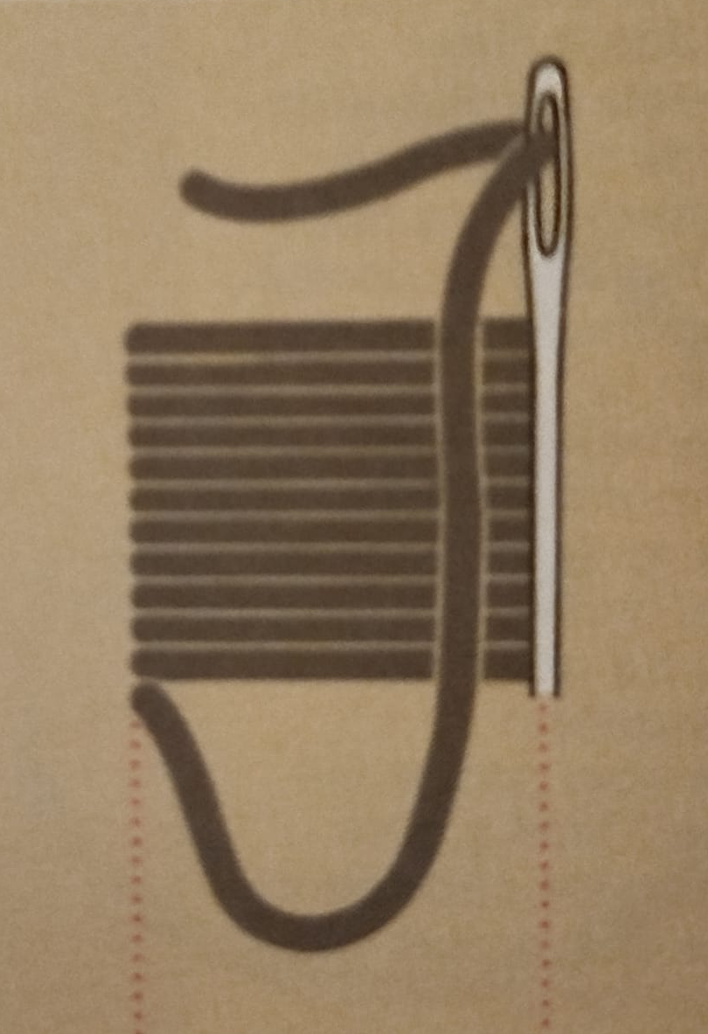
UpTraK Program szkoleniowy
Moduł 4, Unit 2
Ściegi dekoracyjne
Istnieją dziesiątki ściegów ręcznie haftowanych, oto niektóre z najpopularniejszych typów:
Ścieg krzyżykowy
Ścieg satynowy
www.fashionupproject.com

Slide 17
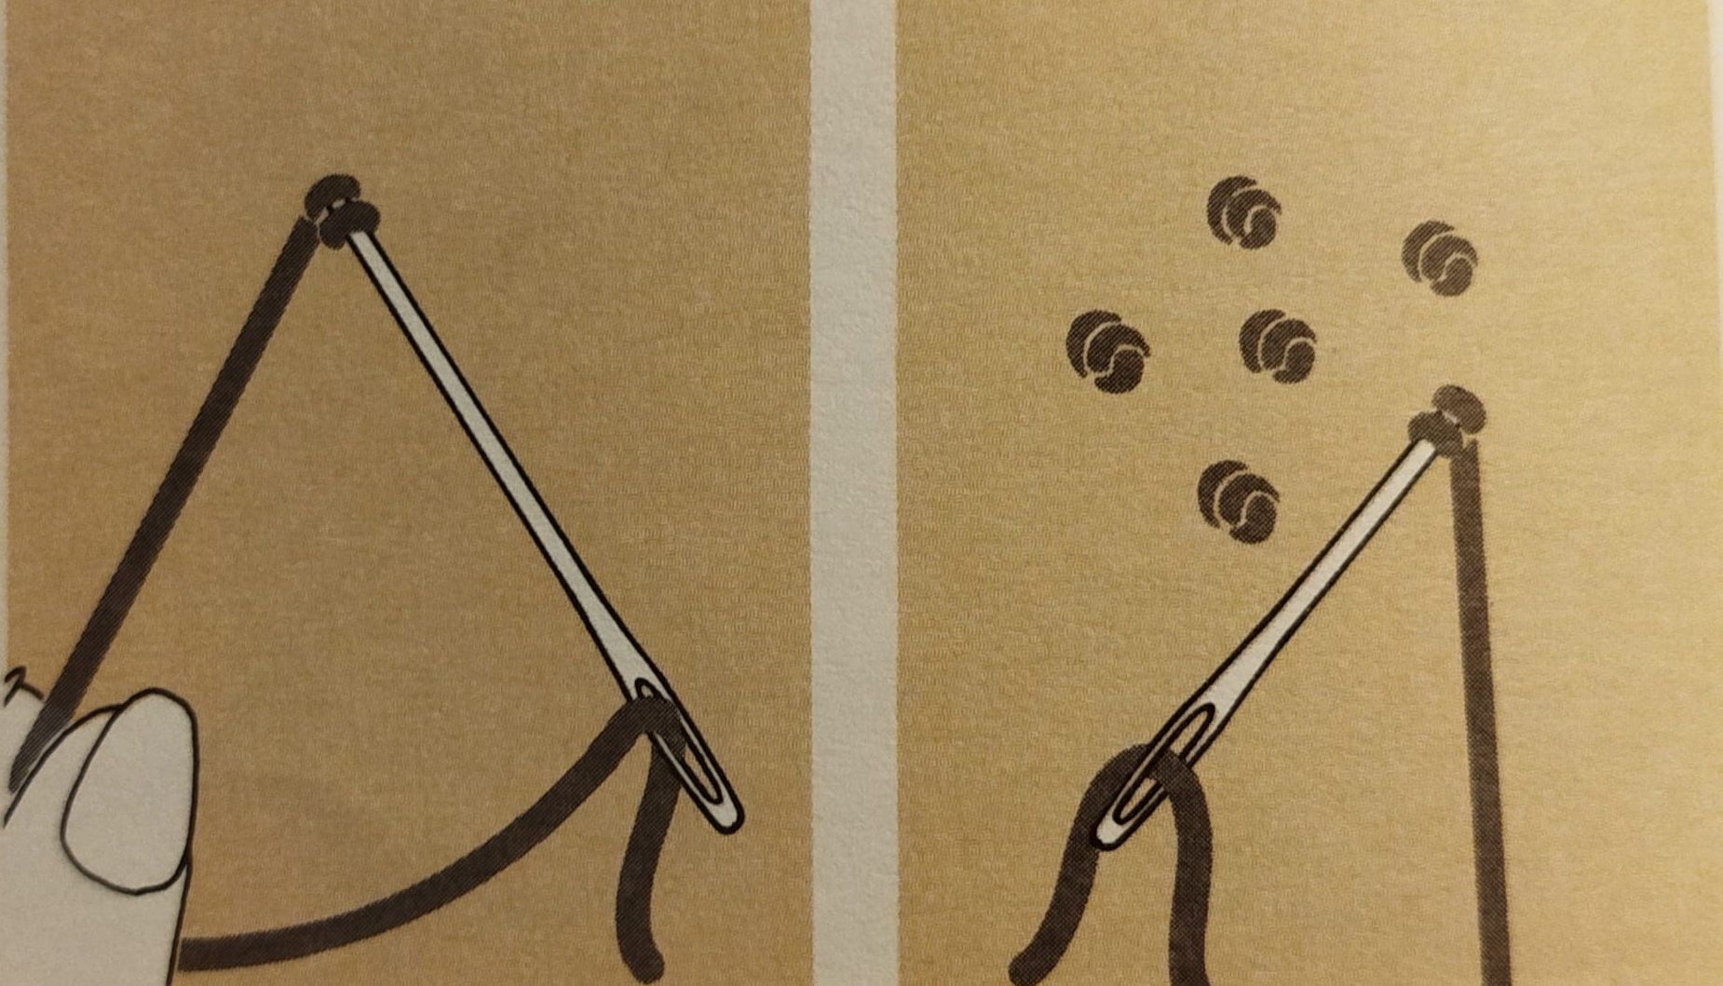
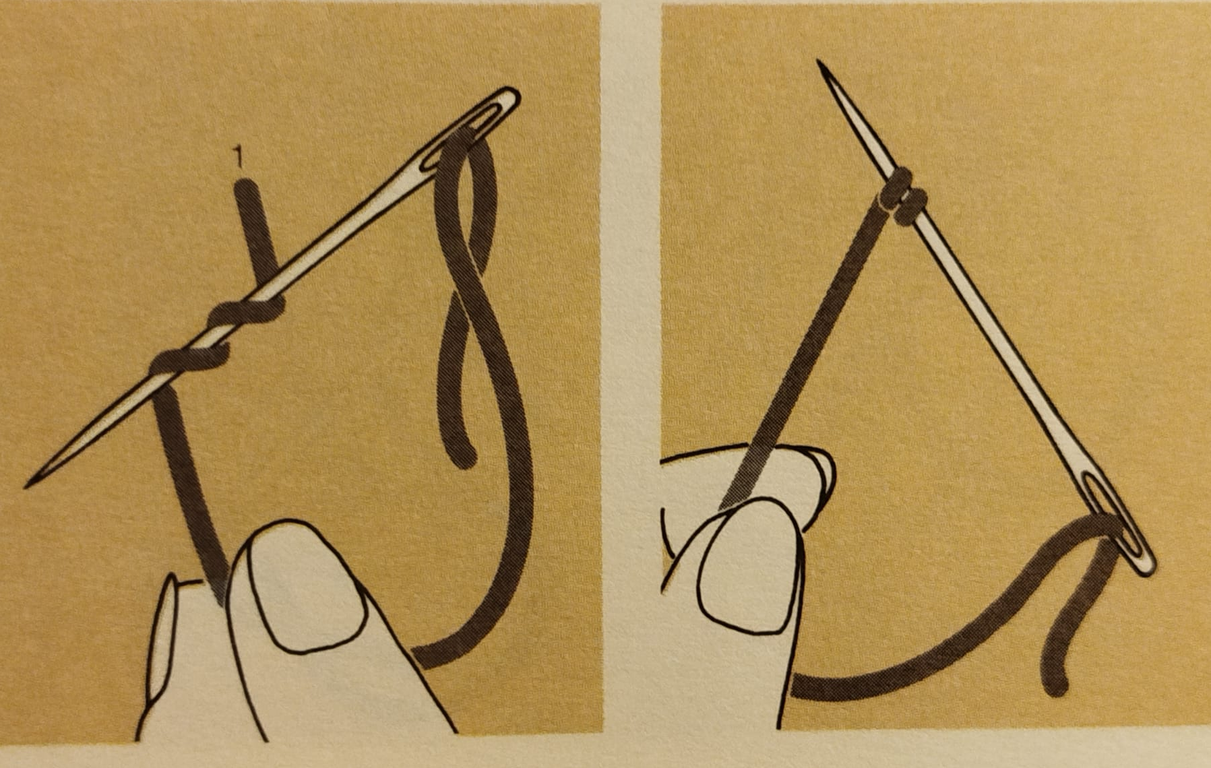
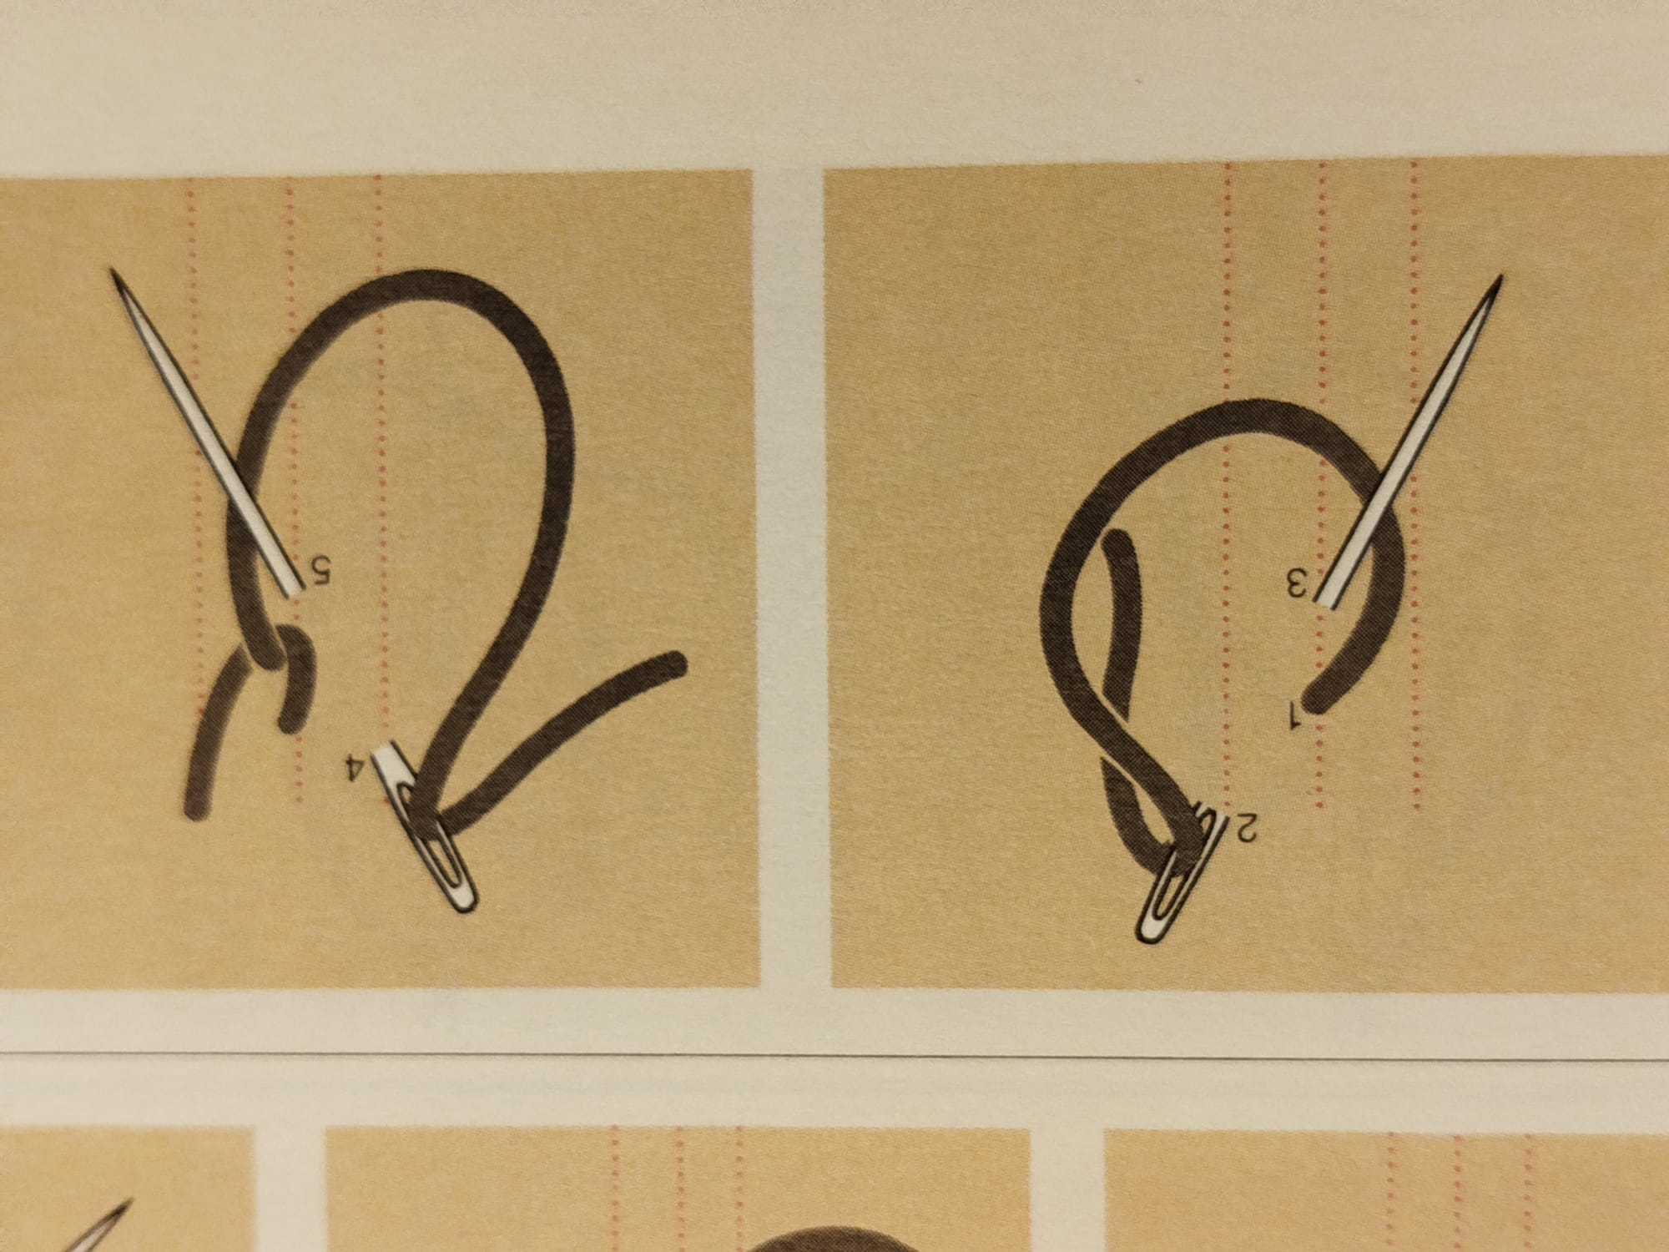
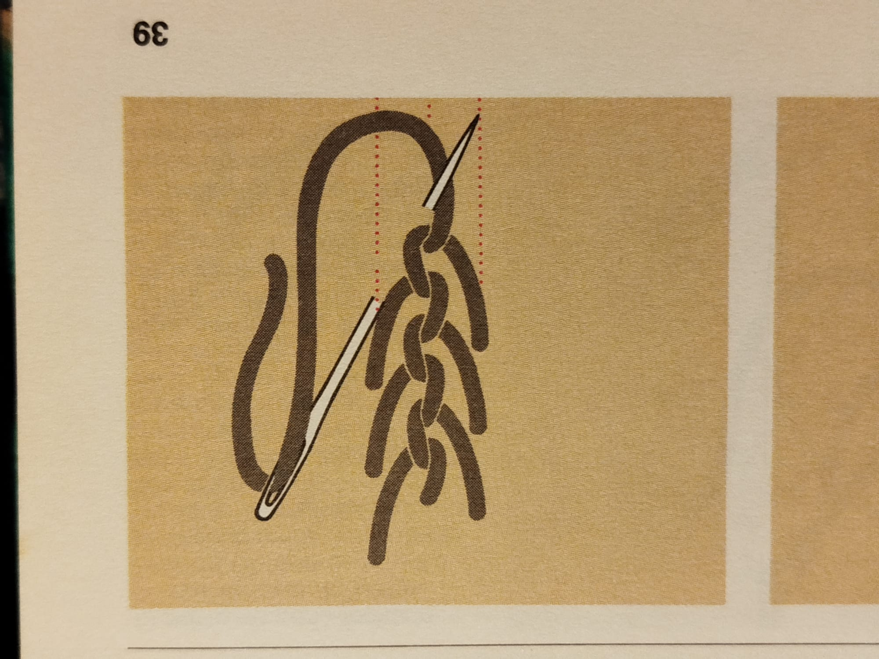
UpTraK Program szkoleniowy
Moduł 4, Unit 2
Ściegi dekoracyjne
Istnieje dziesiątki ściegów ręcznie haftowanych, oto niektóre z najpopularniejszych typów:
Ścieg supełkowy
Ścieg piórkowy
www.fashionupproject.com

Slide 18
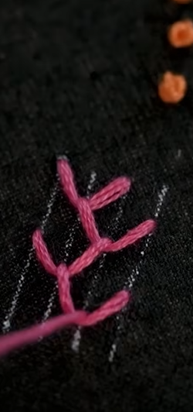
UpTraK Program szkoleniowy
Moduł 4, Unit 2
Techniki szycia ręcznego
Ściegi dekoracyjne
Aby móc nakładać ozdobne ściegi wykonane ręcznie, konieczne będzie ćwiczenie różnych oczek, ich kombinacji i sekwencji.
Obejrzyj tutaj
https://www.youtube.com/watch?v=QBQ_a0WrE3Y
www.fashionupproject.com

Slide 19
UpTraK Training Programme
Module 4, Unit 2
Techniki wykańczania szwu
Szew Bieliźniany; Szew Płaski Podwijany, Szew Otwarty; Szew Wypukły; Szew Wykończony Lamówką; Pojedynczy Górny Ściego; Podwójny Górny Ścieg
Techniki szycia maszynowego
Ściegi dekoracyjne i haft wolnoręczny
Ściegi dekoracyjne: zig zag, ścieg kryty, mostkowanie, overlock, ścieg na okrętkę, ścieg skośny, trójściego, piórkowy, plaster miodu, muszelkowy and dziergany
Haft ręczny swobodny: podstawowe narzędzia, wskazówki i przykłady.
www.fashionupproject.com

Slide 20
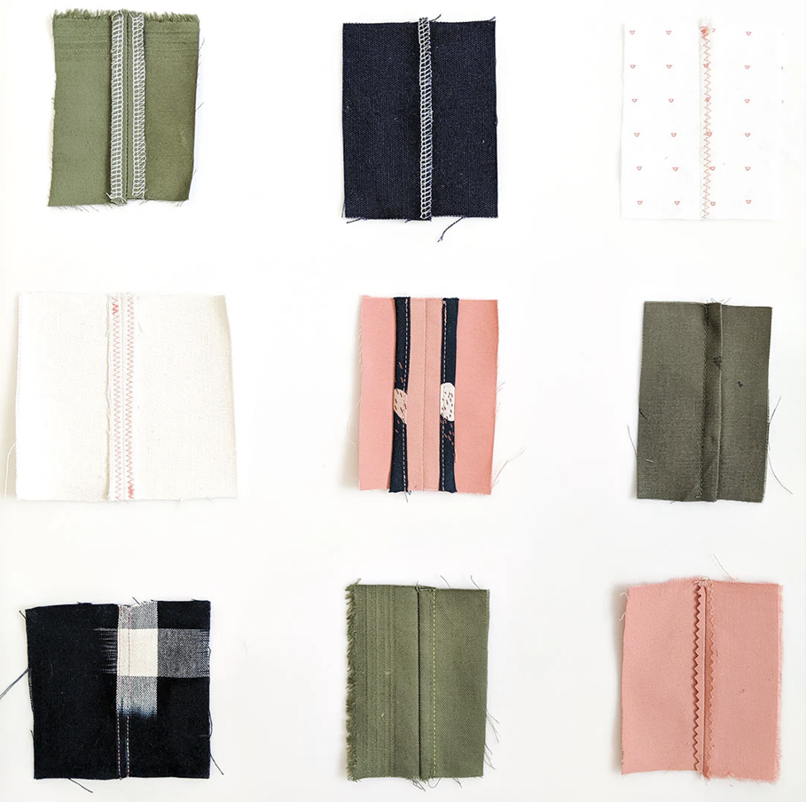
UpTraK Program szkoleniowy
Moduł 4, Unit 2
Techniki wykańczania szwu
Krawędzie szwów muszą być wykończone, aby uzyskać bardziej idealne wykończenie i zapobiec strzępieniu. Wybór metody wykańczania zależy od trzech czynników:
1) rodzaj tkaniny (czy się mocno strzępi, czy trochę) oraz jej wagę;
2) Rodzaju użytkowania, jakiemu będzie poddana odzież, oraz jakiej opieki będzie wymagała;
3) Czy szwy są widoczne
www.fashionupproject.com

Slide 21
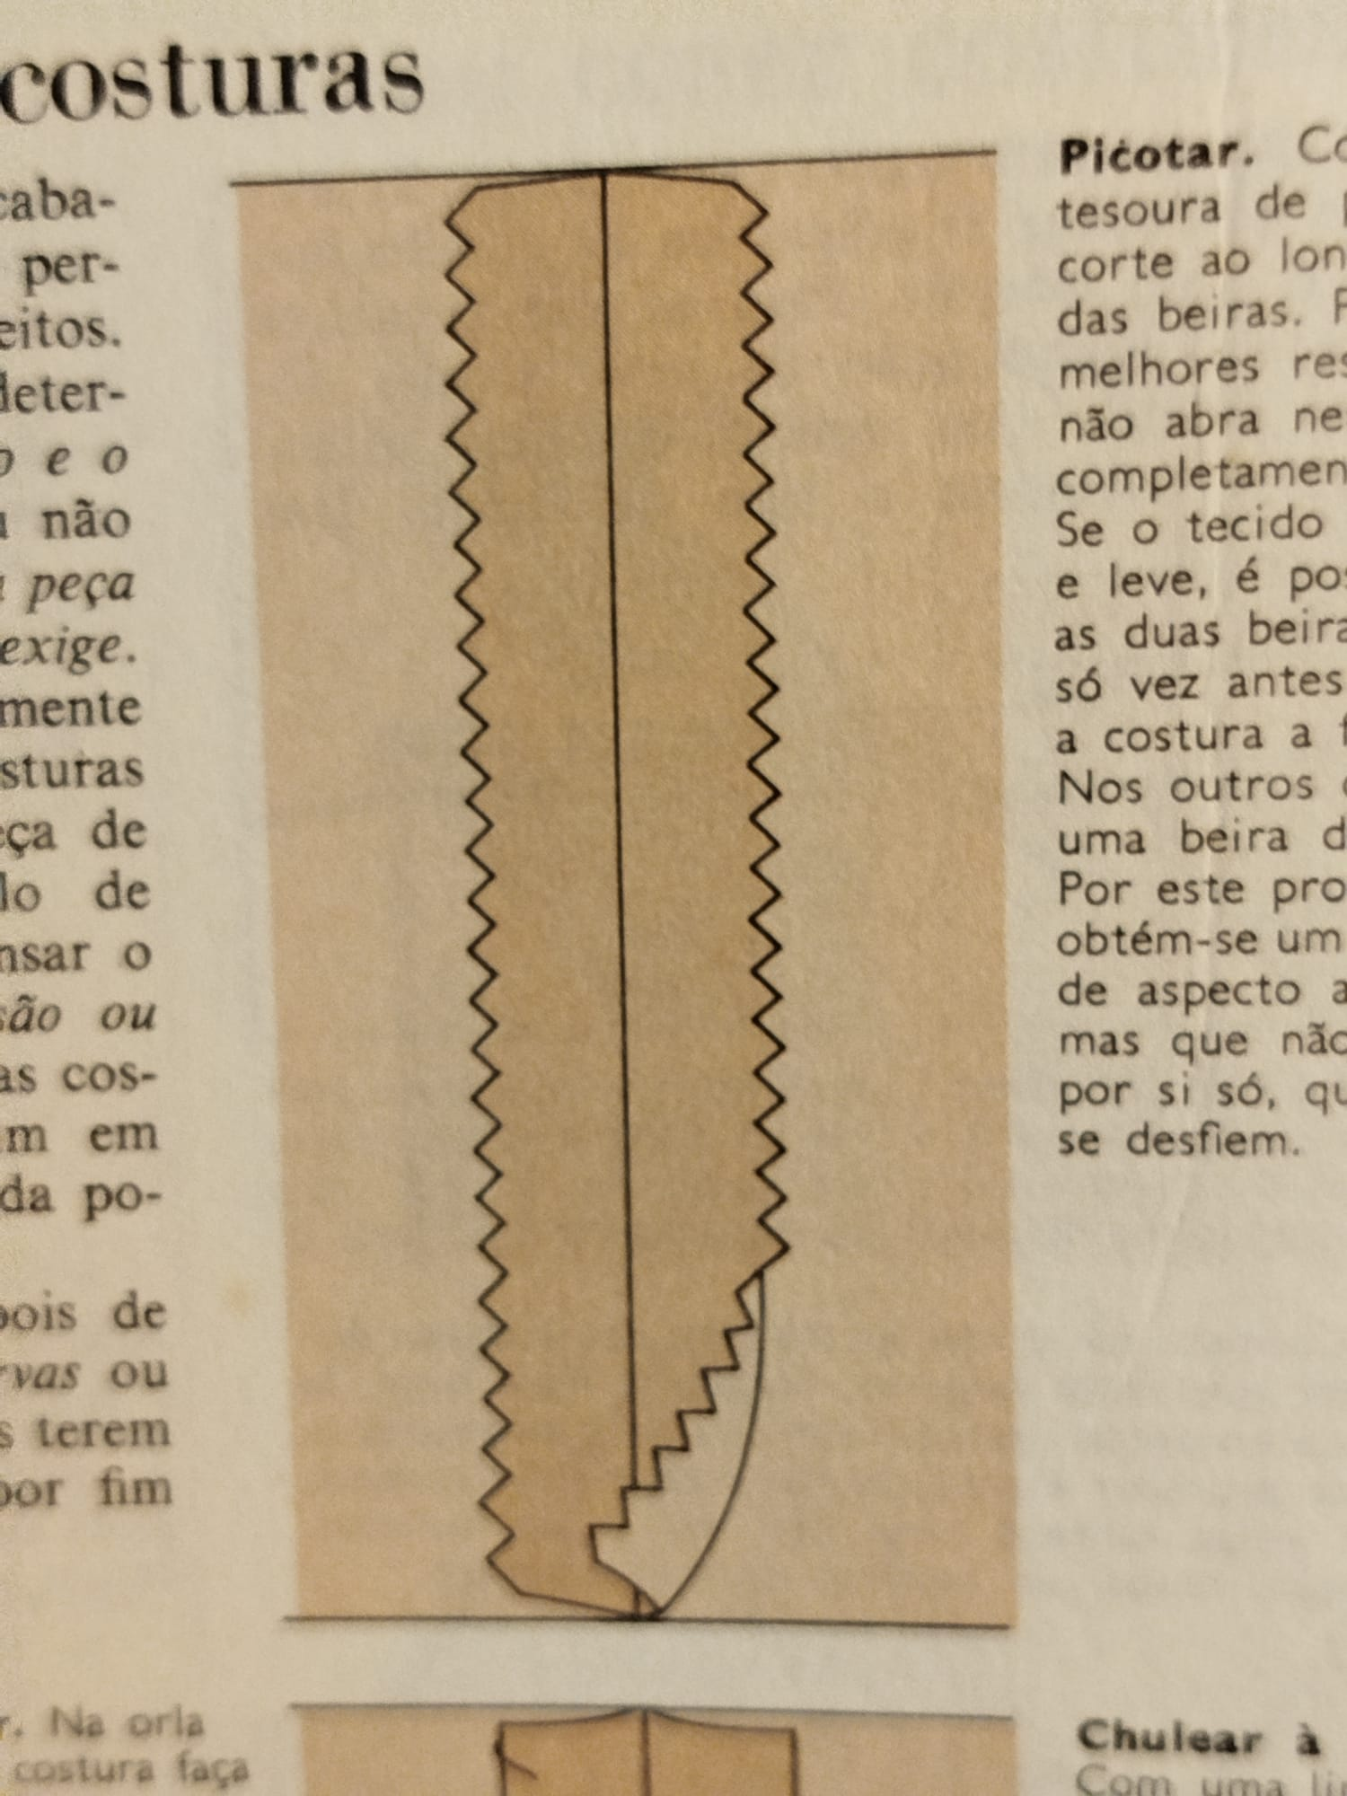
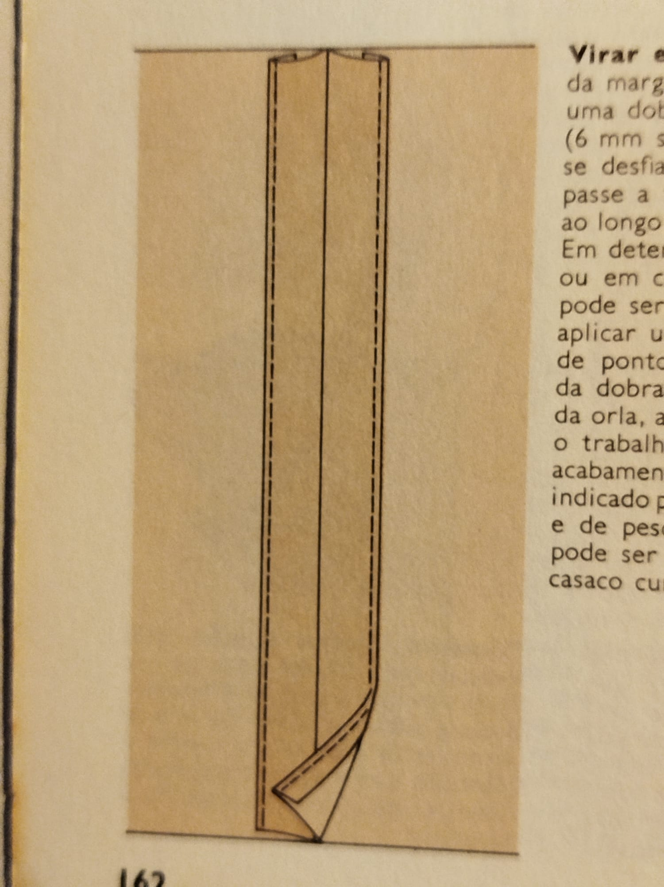
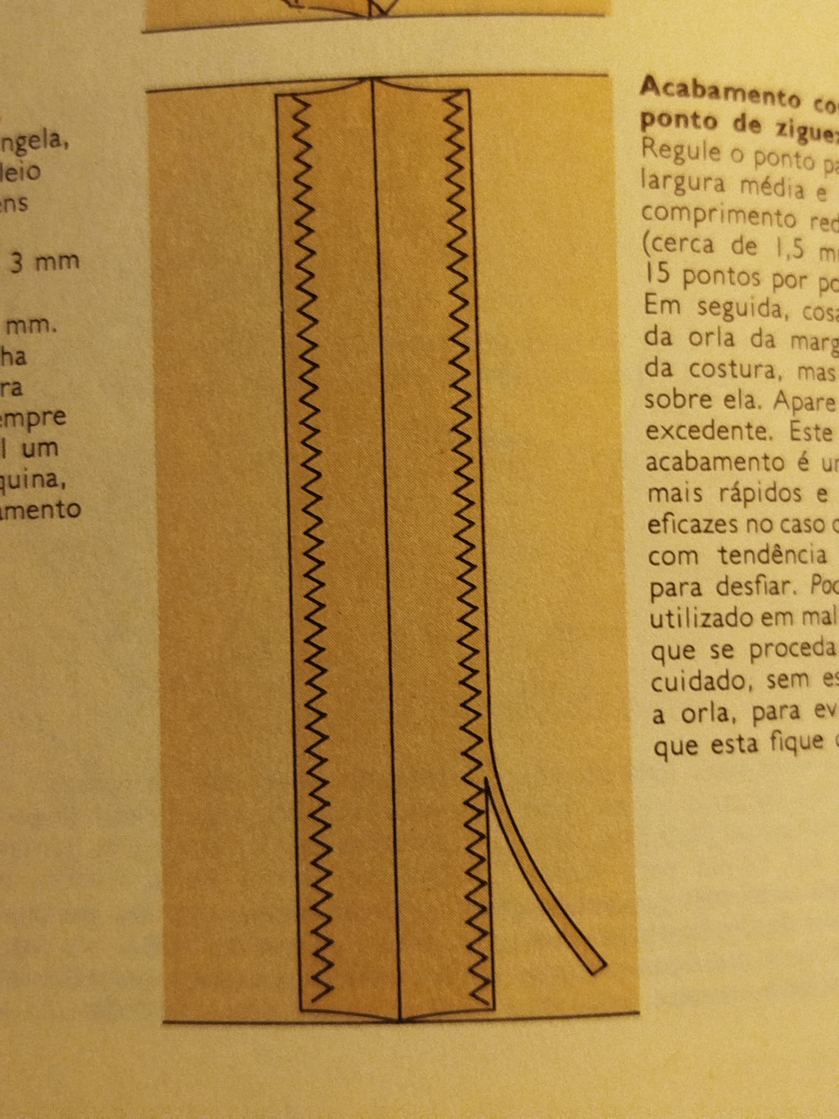
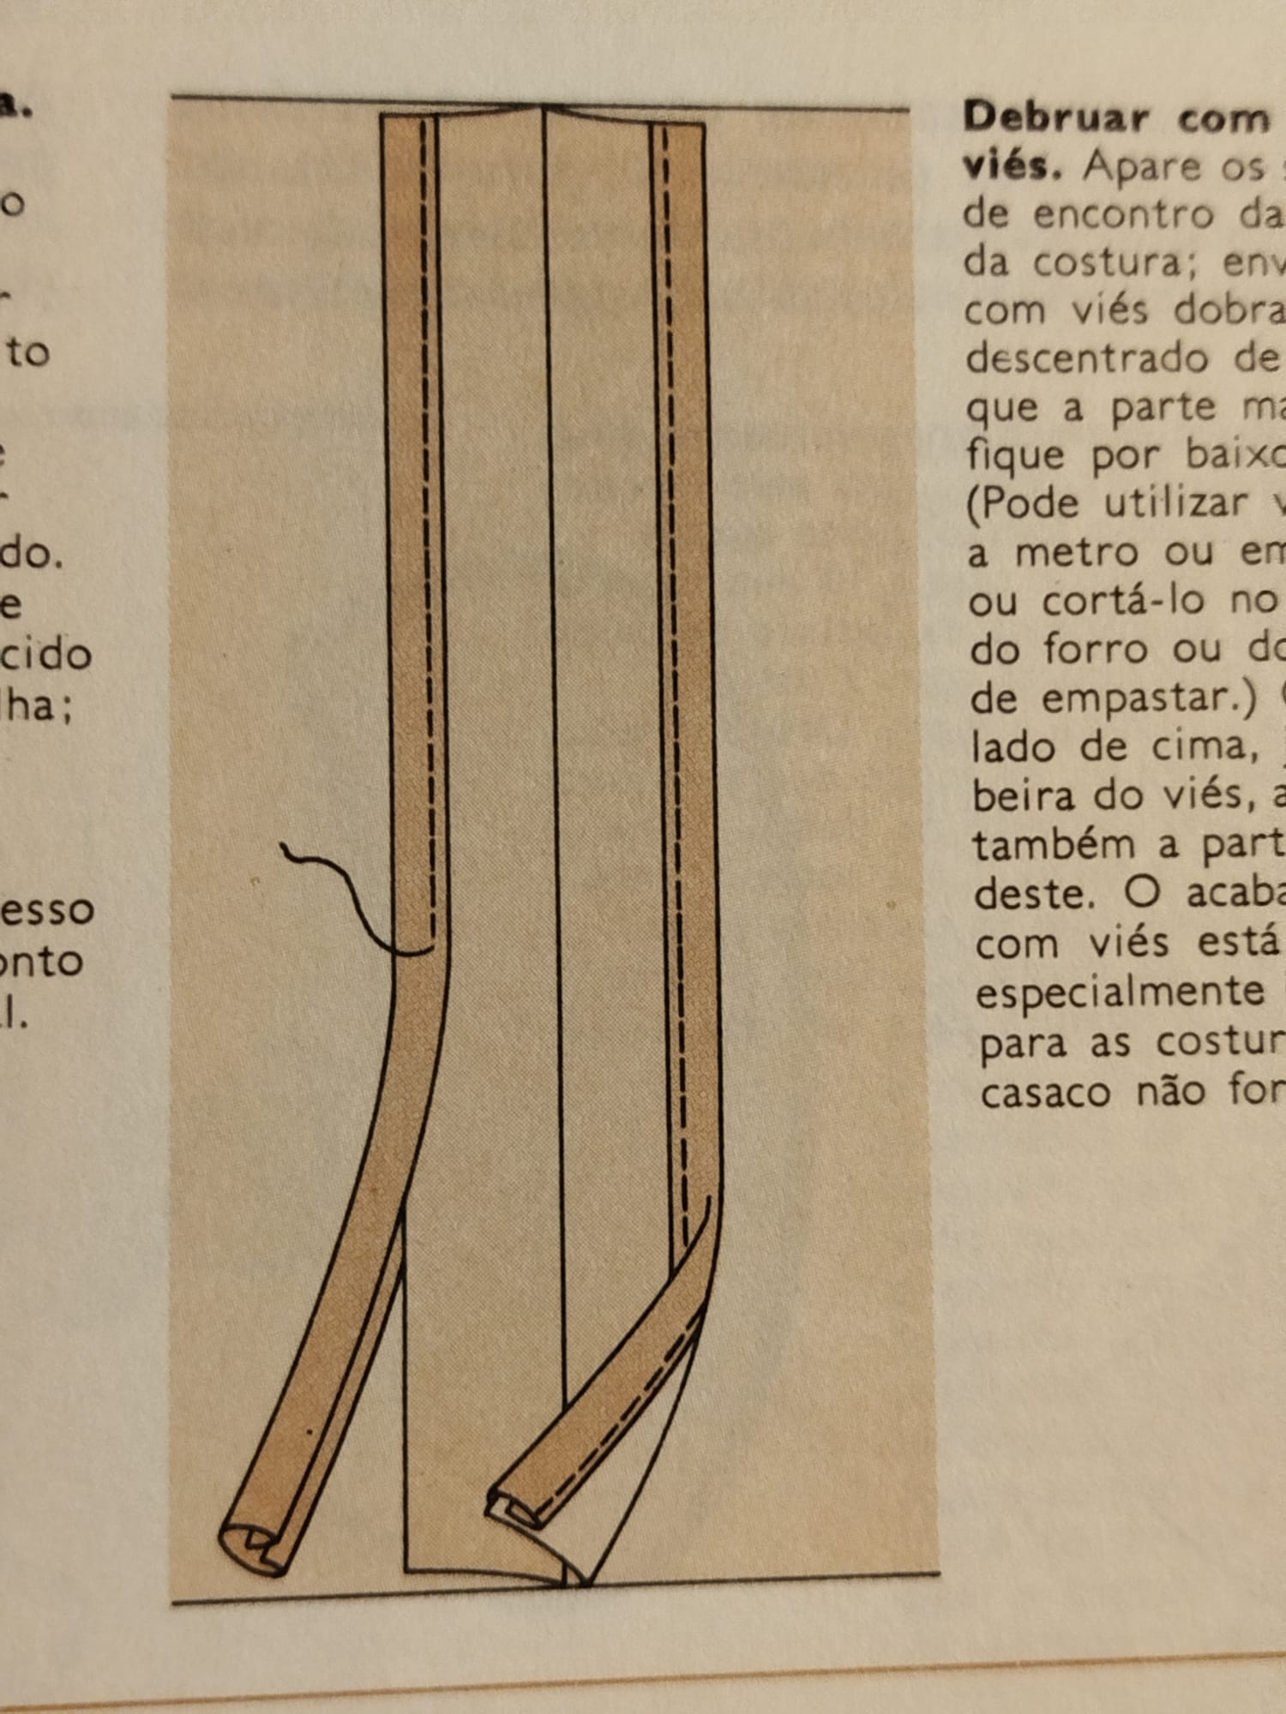
UpTraK Program szkoleniowy
Moduł 4, Unit 2
Techniki wykańczania szwu
Szwy Otwarte
przecięcie zygzakowate
To wykończenie z ślepym dołkiem jest idealne do tkanin, które się nie strzępią, oraz gdy chcesz, aby wykończenie było jak najczystsze.
złożone ściegiem
To schludne wykończenie, zalecane dla lekkich lub średnich tkanin i można je nałożyć na ubrania bez podszewki.
Ścieg zygzakowy lub overlock na krawędzi
To wykończenie jest jednym z najszybszych i najskuteczniejszych do użycia na tkaninach, które mocno się strzępią. Może być również używany w dzianinach.
www.fashionupproject.com
Wykończenie skośne jest szczególnie odpowiednie dla elementów bez podszewki i/lub widocznego przeszycia, a to samo wykończenie, ale z szerszym i bardziej otwartym skosem, najlepiej sprawdza się w ciężkich tkaninach.
Szew Hong Kong

Slide 22
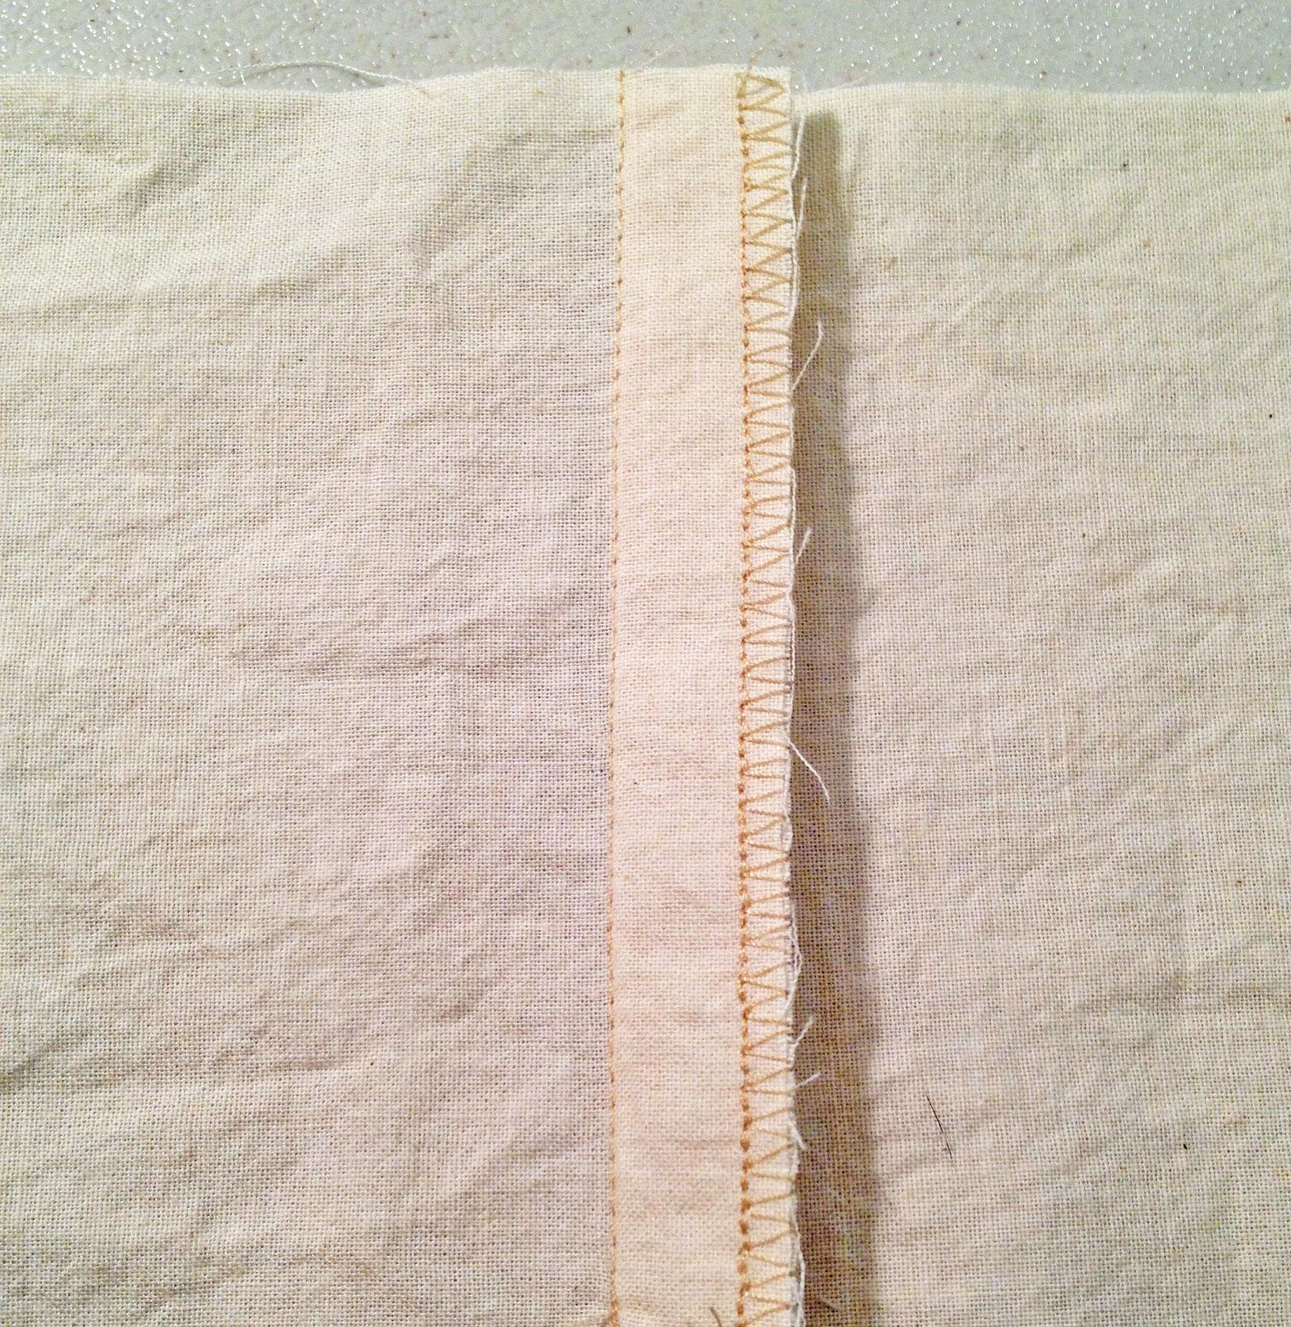
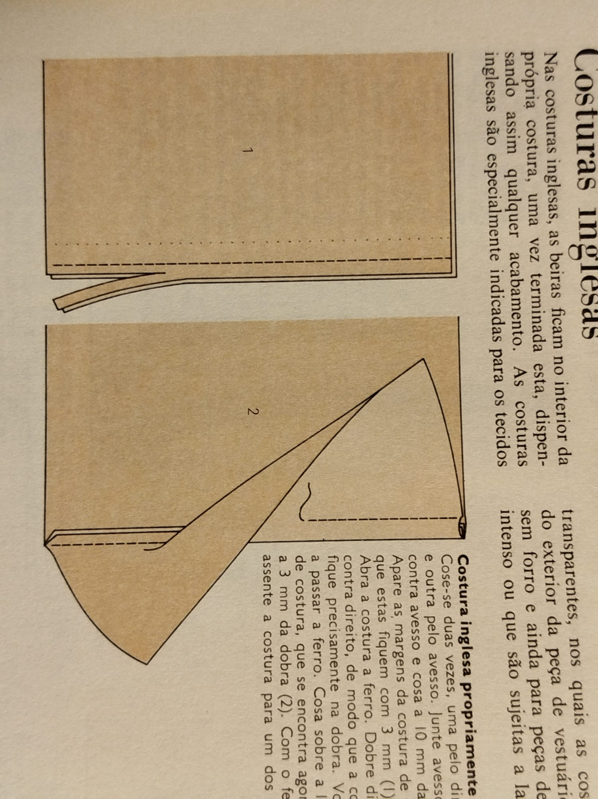
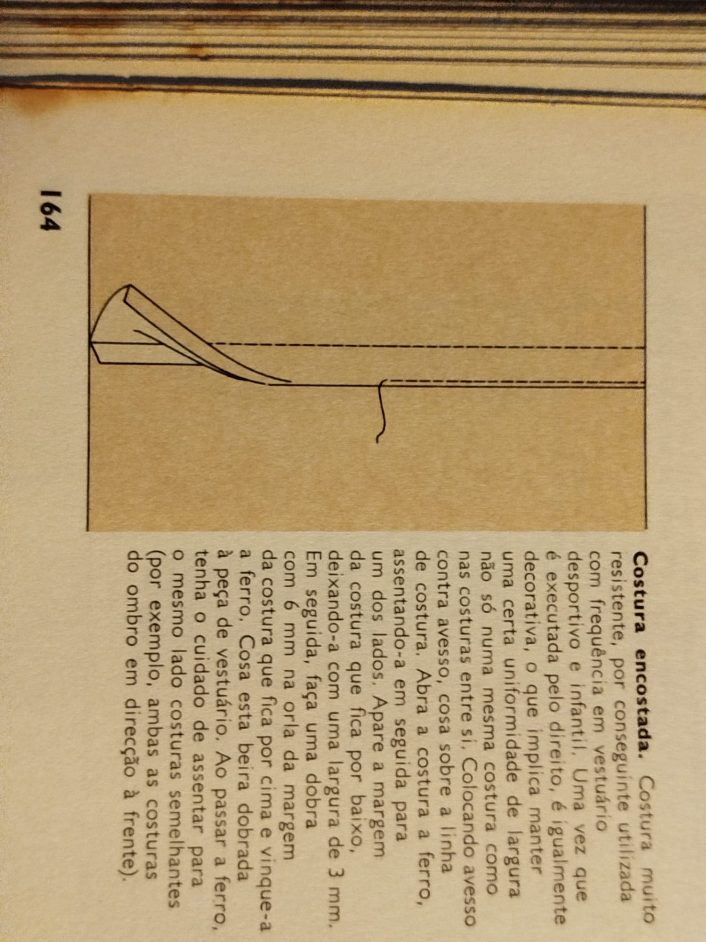
UpTraK Program szkoleniowy
Moduł 4, Unit 2
Techniki wykańczania szwu
Zamknięty szew z overlockiem na krawędzi
To podstawowy szew, który zwykle stosuje się w ubraniach codziennych oraz z tkaninami niezbyt ciężkimi, i może, ale nie musi mieć ściegu łączącego, pojedynczego lub podwójnego. Po ukończeniu podwójnym szyciem może zastąpić szw na szwie.
Ścieg francuski
Ten szew jest szczególnie zalecany w przezroczystych tkaninach, w których szwy są widoczne na zewnątrz elementu.
To bardzo mocny szew i z tego powodu często stosowany jest w odzieży sportowej i/lub roboczej. Można go używać, by nadać ubraniu strukturę lub po prostu ze względów estetycznych, ponieważ ma piękne wykończenie zarówno wewnątrz, jak i na zewnątrz. Można je znaleźć w szwach bocznych koszul i w szwach w kroczu dżinsów.
Szew z wypustką
www.fashionupproject.com

Slide 23
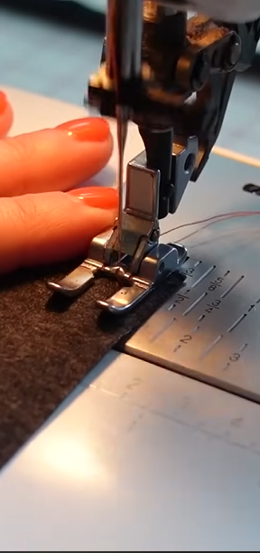
UpTraK Program szkoleniowy
Moduł 4, Unit 2
Techniki Szycia Maszynowego
Techniki wykańczania szwu
Krawędzie szwów muszą być wykończone, aby uzyskać bardziej idealne wykończenie i zapobiec strzępieniu. W tym filmie możesz obejrzeć niektóre z szwów, o których rozmawialiśmy wcześniej.
www.fashionupproject.com
Obejrzyj tutaj
https://www.youtube.com/watch?v=AC38yqMxMns

Slide 24
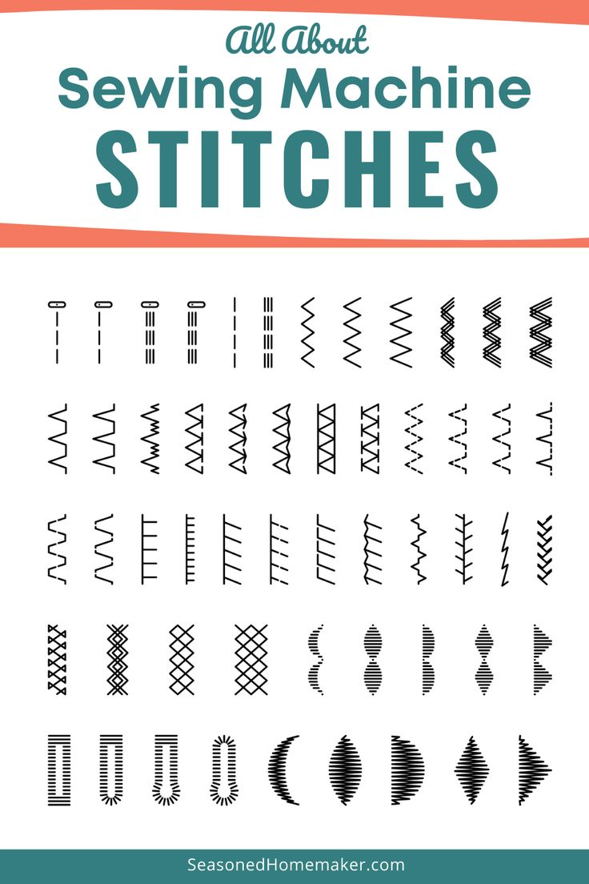
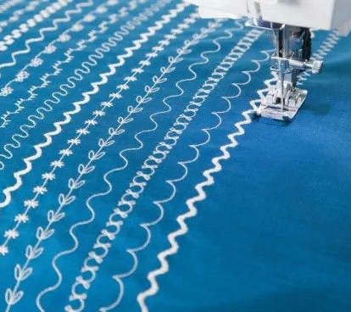
UpTraK Program szkoleniowy
Moduł 4, Unit 2
Ściegi dekoracyjne
Ścieg zygzakowy
Ścieg mostkowy
Overlock Stitch
Ścieg skośny
Ścieg piórkowy
Ścieg przegrzebkowy
Ścieg kryty
Ścieg muszelkowy
Ścieg na okrętkę
Trzy ściegi
Plaster miodu
Dziurka na guzik
Istnieją różne rodzaje ściegów dekoracyjnych inspirowanych ręcznie haftowanymi, większość domowych maszyn ma też ściegi dekoracyjne, oto niektóre z najczęściej spotykanych typów:
www.fashionupproject.com

Slide 25
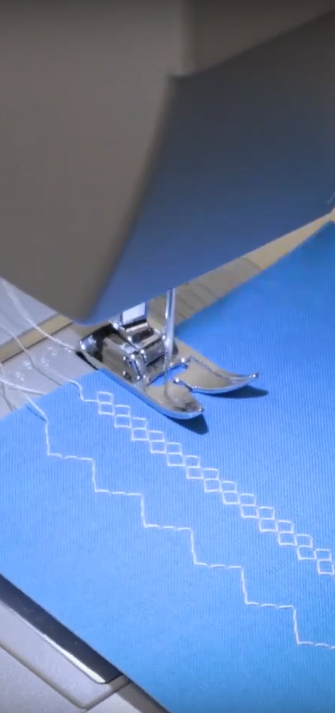
UpTraK Program szkoleniowy
Moduł 4, Unit 2
Techniki szycia maszynowego
Ściegi dekoracyjne
Aby używać dekoracyjnych ściegów z zwykłej maszyny do szycia, musisz wiedzieć, jak regulować długość i szerokość ściegu, te ustawienia bezpośrednio wpływają na wygląd ściegu.
www.fashionupproject.com
Obejrzyj tutaj
https://www.youtube.com/watch?v=TjTz1e24-LI

Slide 26
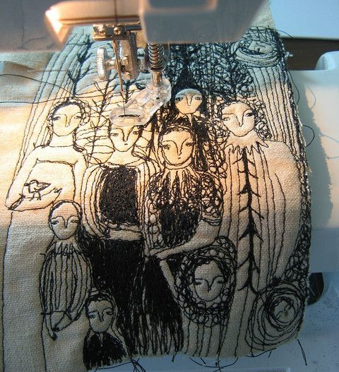
UpTraK Program szkoleniowy
Moduł 4, Unit 2
Haft wolnoręczny
Jedynymi narzędziami, które musisz mieć do haftu maszynowego wolnego, są maszyna do szycia z możliwością opuszczania przycisków podawania, stopka do haftu i twoja kreatywność. Oto kilka dodatkowych wskazówek:
Kup stopkę do haftu lub cerowania do maszyny do szycia
Warto zainwestować w stopkę do haftu lub cerowania do konkretnej maszyny do szycia. Sprawdź wszystkie rodzaje haftu lub cerowania stóp. Postępuj zgodnie z instrukcją producenta, aby dowiedzieć się, jak zdjąć standardową stopkę dociskową i wymienić ją na inną.
Opuść ząbki transportera
To metalowe zęby, które zwykle przesuwają tkaninę przez maszynę do szycia. Jednak do haftu wolnoręcznego nie chcesz tego ograniczenia, więc trzeba je obniżyć. Sprawdź przewodnik po maszynie do szycia, aby znaleźć instrukcje, jak to zrobić; Zazwyczaj gdzieś ukryty jest mały przełącznik, który wystarczy przesunąć, by je opuścić.
www.fashionupproject.com

Slide 27
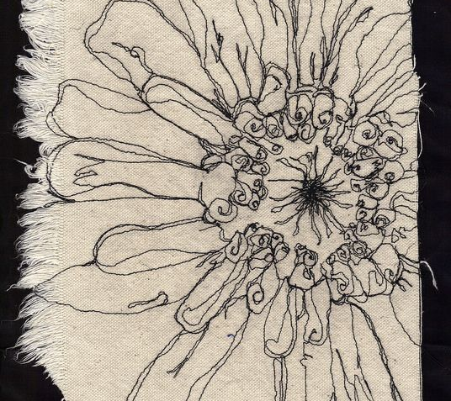
UpTraK Program szkoleniowy
Moduł 4, Unit 2
Haft wolnoręczny
Skróć długość oczka do 0
Skrócenie długości ściegu do minimum, na ile pozwala maszyna, da Ci optymalną swobodę podczas haftu. Długość oczka zero jest lepsza, ale nie martw się, jeśli nie możesz zejść tak nisko, po prostu zmniejsz długość oczka do najniższego możliwego ustawienia.
Użyj obręczy do haftu lub stabilizatora
Bez zwykłego ustawienia maszyny do szycia tkanina prawdopodobnie się zbiera i ogólnie będzie się źle zachowywać. Dlatego musisz znaleźć sposób, by nadać tkaninie stabilność. Do tego możesz użyć obręczy do haftu lub stabilizatorów tkanin.
Szyj szybko, ruszaj się powoli
Na początku może to wydawać się sprzeczne z intuicją, ale tak naprawdę bardzo pomaga szybkie szycie, a powoli przesuwać tkaninę. Trzeba się do tego przyzwyczaić, ale szybko zrozumiesz, że szybkość maszyny nie musi wpływać na to, jak szybko faktycznie szyjesz, i nauczysz się, że możesz poruszać tkaniną równie i z prawdziwą kontrolą, by osiągnąć pożądany efekt.
www.fashionupproject.com

Slide 28
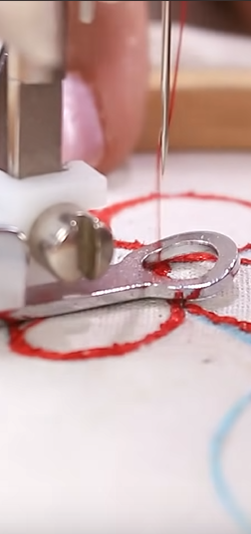
UpTraK Program szkoleniowy
Moduł 4, Unit 2
Techniki Szycia Maszynowego
Ściegi dekoracyjne
Haft wolnoręczny
Haft maszynowy wolny, czyli ręczny haft maszynowy, to rodzaj szycia, który pozwala rysować maszyną do szycia poprzez rysowanie różnych kształtów i profili. Aby zobaczyć procedury przeprowadzenia tego, obejrzyj ten film:
www.fashionupproject.com
Obejrzyj tutaj
https://www.youtube.com/watch?v=xQol3sQWtes

Slide 29
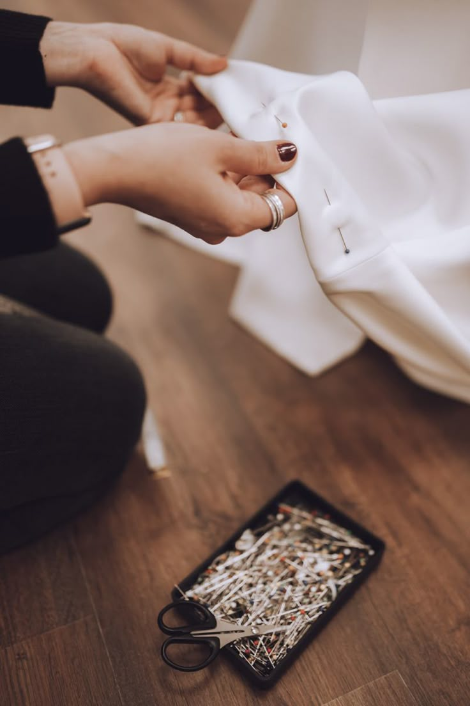
UpTraK Program szkoleniowy
Moduł 4, Unit 2
Modyfikacje Odzieży
01
Obszywanie
to zmiana części garderoby, aby była odpowiednia do noszenia, poprzez skracanie lub wydłużanie.
Przed podszyciem ubrania ważne jest, aby zwrócić uwagę na głębokość podszycia, dodatkowo na szew/obrót materiału, sposób obszywania, rodzaj/rozmiar nici oraz ogólną estetykę brzegu, aby można było go odtworzyć.
www.fashionupproject.com

Slide 30
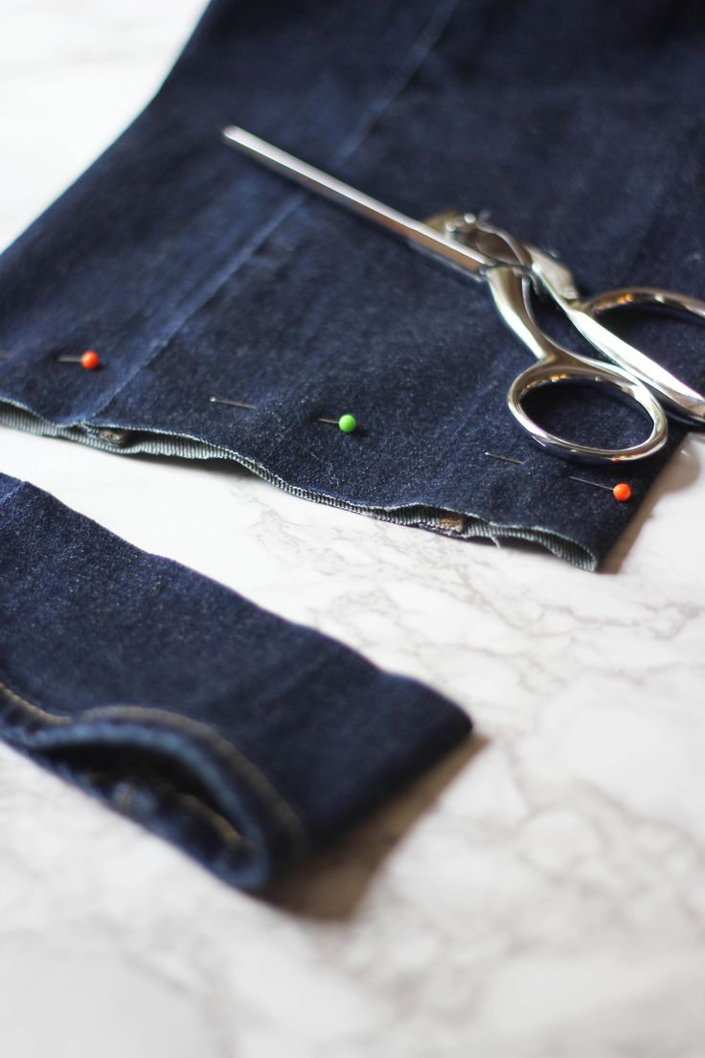
UpTraK Program szkoleniowy
Moduł 4, Unit 2
Podszywanie – skracanie
1. Upewnij się, że ubranie zostało wcześniej wyprane, wysuszone i wyprasowane, jeśli to konieczne.
2. W przypadku spodni: Użyj punktu odniesienia, używając podłogi, podstawy podeszwy buta lub mierząc kwadratem litery L lub T, zaznaczając punkt odniesienia w łydce, a następnie mierząc długość nowego brzegu od punktu odniesienia. Do krótkich i średnich długości
Do spódnic i sukienek: Przypnij do podłogi, gdy opada z talii, bez skręcania materiału (możesz mierzyć w górę lub w dół)
3. Zdecyduj, jaką głębokość podszycia chcesz mieć i ile potrzebujesz dodatku na szwy lub ile zostało użyte.
www.fashionupproject.com

Slide 31
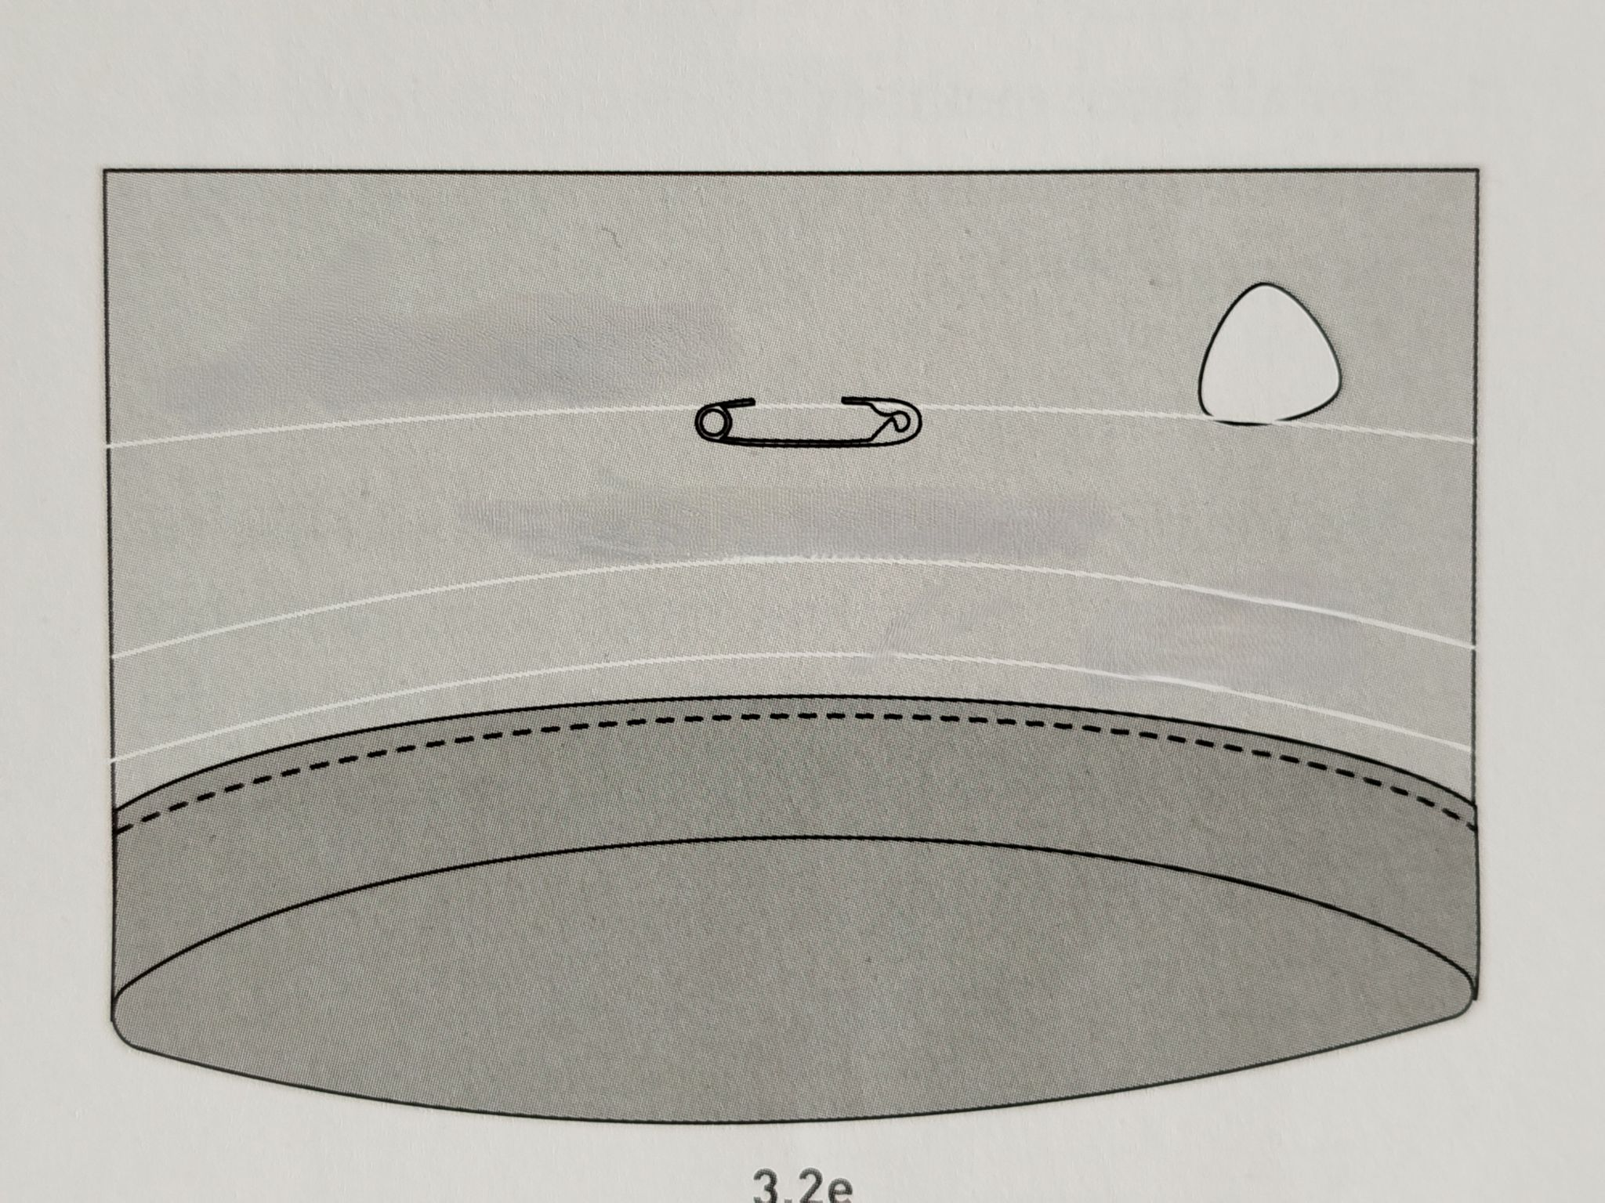
UpTraK Program szkoleniowy
Moduł 4, Unit 2
Podszywanie – skracanie
4. Zaznacz obrót brzegu na podstawie znaku agrafki. Zmierz wybraną głębokość dołu i zaznacz tę linię. Następnie zmierz i zaznacz szew poniżej ostatniej narysowanej linii, która stanie się linią cięcia. Zwróć uwagę, że jeśli nowa linia cięcia jest poniżej oryginalnego brzegu lub przeszycia, będziesz musiała rozpiąć dół rozcinacza do szwów, zanim zaczniesz kontynuować. Wszystkie poniższe instrukcje podszywania pokażą tylko dwa oznaczenia kredą: jedno dla nowej linii dołku, a drugie dla głębokości podszycia oraz zapas na szwy, który będzie nową linią cięcia.
5. Przejdź do odpowiedniej metody podszycia, jeśli chodzi o ubranie:
www.fashionupproject.com

Slide 32
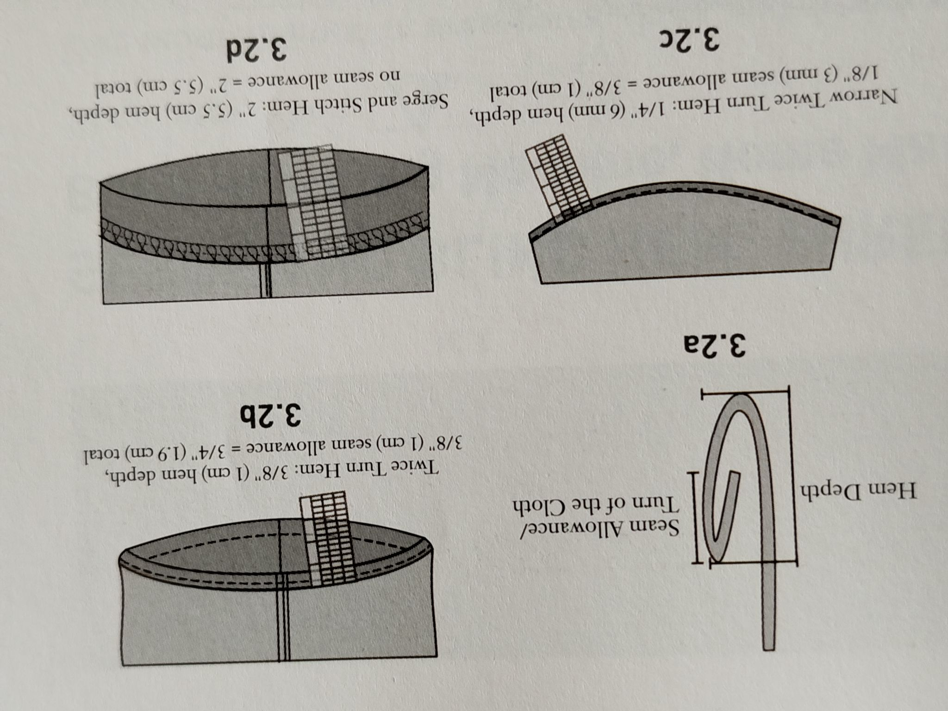
UpTraK Program szkoleniowy
Moduł 4, Unit 2
Podszywanie – rodzaje wykończeń
Podwijanie ściegiem krytym - Używając maszyny domowej lub ręcznie
Najczęściej spotykane w klasycznych spodniach, spódnicach i sukienkach
Odwrócony rąbek - Używając maszyny domowej
Najczęściej w codziennych ubraniach i dżinsach
Rąbki ściegu pokrywkowego z dzianin - Używanie podwójnej igły na maszynie domowej
Najczęściej spotykane we wszystkich rodzajach dzianin
Wąski, dwukrotnie skręcony w dół ścieg- Używając maszyny domowej
najczęściej spotykane w wieczorowej i formalnej odzieży z lekkich tkanin
Podwinięcie serwetki na okrągło - Używając maszyny overlockowej lub ściegu zygzakowatego na maszynie domowej
najczęściej używane w szalikach, ale także w dzianinie i wieczorowej odzieży
Ręczne podszywanie brzegu - Zobacz "Podstawowe ściegi – oczka do obszywania"I
Ścieg niewidzialny – najlepszy do lekkich i delikatnych tkanin
Ścieg Chwytający – najlepszy do pełnych spódnic i sukienek z tkanin średnich i ciężkich
Podwijanie ściegiem krytym
Odwrócony rąbek
Wąski, dwustronny brzeg
www.fashionupproject.com

Slide 33
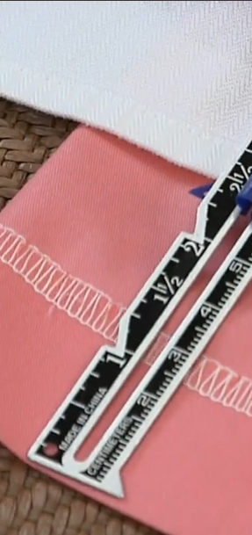
UpTraK Program szkoleniowy
Moduł 4, Unit 2
Podszywanie – skracanie
Oto kilka przykładów:
www.fashionupproject.com
https://www.youtube.com/watch?v=jjLhv8NiCkc&list=PLRYWp9UyonCOwMLrO-IqL5G-Pt7KqupIe
Obejrzyj tutaj

Slide 34
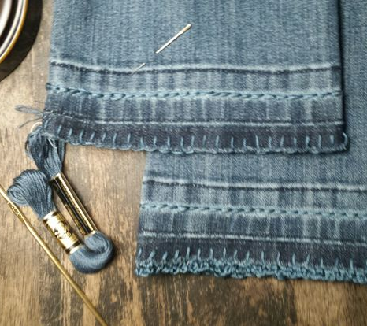
UpTraK Program szkoleniowy
Moduł 4, Unit 2
Podszywanie – wydłużanie
Wydłużanie ubrań może być kluczowe, gdy coś jest za krótkie. Masz szansę być kreatywnym rozwiązywaczem problemów, a w niektórych przypadkach uczynić ubranie naprawdę wyjątkowym i indywidualnym!
Maksymalizacja Aby "maksymalnie wykorzystać ubranie", trzeba jak najwięcej wypuścić zapas na szew. Ta metoda jest idealna, jeśli to możliwe, żeby nie musieć dopasowywać ani dodawać materiału.
Taśma skośna Jeśli stosujesz tę metodę, rozwiniesz dół lub maksymalnie go rozciągniesz i będziesz potrzebować co najmniej 4" (6 mm) zapasu na szew na dół z kośnym akcentem lub przycięcia na wybranym brzegu dla krawędzi pokrytej skośnym brzegiem.
Dodawanie tkaniny Użyj tej metody, jeśli maksymalizacja lub nałożenie taśmy skośnej nie wystarczy, wybierz tkaninę, która zachowuje się tak samo jak ten, który chcesz wydłużyć
Dodanie listwy Użyj tej metody, jeśli dodajesz koronkę do gotowego brzegu dołu.
www.fashionupproject.com

Slide 35
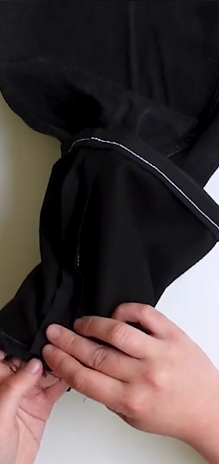
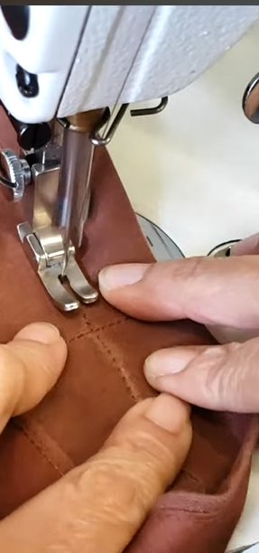
UpTraK Program szkoleniowy
Moduł 4, Unit 2
Podszywanie – wydłużanie
Ten film daje nam techniczne spojrzenie na to, jak wydłużyć podkład, a także kreatywne podejście:
Dodawanie Tkaniny
Maksymalizacja/taśma skośna i dodanie przycięcia
www.fashionupproject.com
Obejrzyj tutaj
LINK
LINK

Slide 36
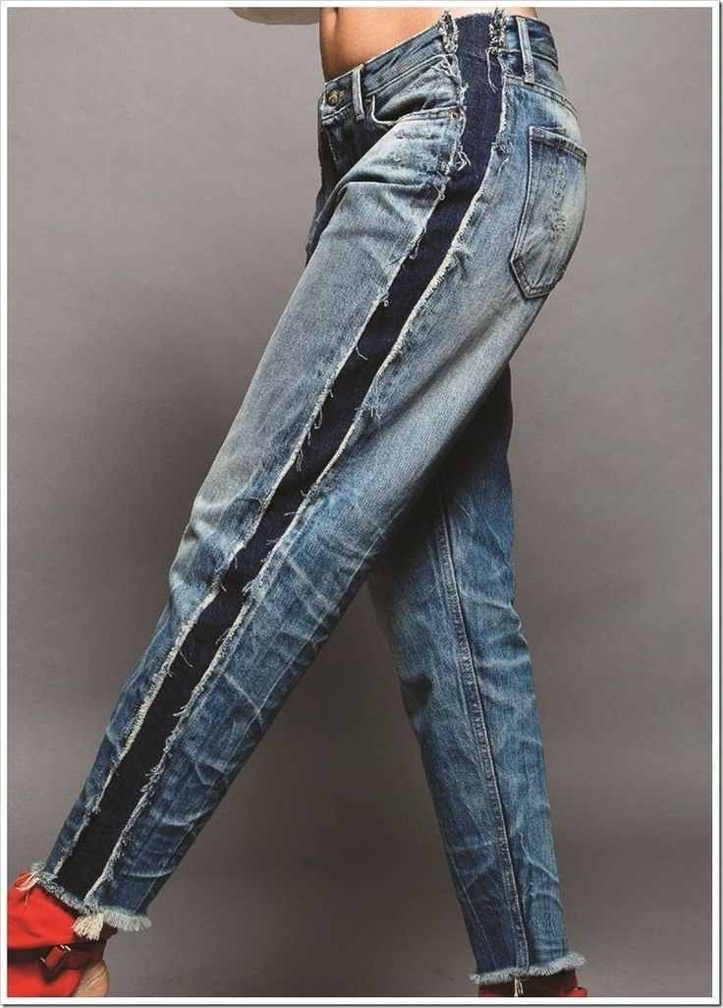
UpTraK Program szkoleniowy
Moduł 4, Unit 2
Modyfikacje Odzieży
02
Zmiana rozmiaru
to zmiana ubrania, aby była odpowiednia do noszenia poprzez zaciskanie lub powiększanie.
Zwężanie: Zmniejszanie lub dopasowanie ubrania do sylwetki – zaszewki, szwy, zakładki, podkładki lub dodawanie gumek.
Poluzowanie: Powiększanie ubrania, aby pasowało do ciała lub dawało większą swobodę – szycie bliżej krawędzi dodatku na szew, dodawanie klinów lub paneli.
Kilka wskazówek – Upewnij się, aby:
- Używać odpowiednich narzędzi pomiarowych
- Sprawdzić przed cięciem
- Dopasować przed ostatnim ściegiem
- Użyć odpowiedniej tkaniny (jeśli ją dodajesz)
- Szanować estetykę dzieła lub podejmować kreatywną decyzję
www.fashionupproject.com

Slide 37

UpTraK Program szkoleniowy
Moduł 4, Unit 2
Zmiana rozmiaru - Zwężanie - Dolne części
Luka w tyle - W przypadku mniejszej talii i pełniejszych bioder ten problem z dopasowaniem jest bardzo częsty w spodniach i spódnicach
Pas w talii – dodanie gumki- Używa się go specjalnie w odzieży dziecięcej, gdy pas jest większy i nie chcesz poprawiać środkowego tyłu
Boczne szwy- Używa się, gdy zaciśnięty tylny szew zostawia trochę więcej miejsca w bocznych szwach oraz gdy spodnie lub spódnica są luźne na biodrach i wzdłuż nogawki
Szwy wewnętrzne - Używa się, gdy spodnie są luźne po wewnętrznej stronie nogawki lub gdy przy zwężeniu bocznego szwu nadal zostaje nadmiar materiału po wewnętrznej stronie nogawek. Zaszewki lub fałdy- używa się, gdy talia spódnicy lub klasycznych spodni jest luźna. W takim przypadku użyj trójkątnych zaszewek w talii, noża, pudełka lub odwróconych plisów
Ściąganie - Używa się, jeśli talia spódnicy lub dwuczęściowej sukienki jest luźna.
www.fashionupproject.com

Slide 38

UpTraK Program szkoleniowy
Moduł 4, Unit 2
Zmiana rozmiaru - Zwężanie - Górne części
Boczne szwy – używane do zmiany bocznej sylwetki, wyciskania szwów z boków, zwężania od rękawa (bez utraty rękawa, jeśli nie jest to konieczne) i kontynuują się do góry. Jeśli chcesz zaznaczyć pozycję talii, ilość materiału, którą przycięłaś, na bocznym szwie powinna być większa w pasie.
Zaszewki – Dodanie zaszewek to doskonały sposób na zwężenie bluzki i nadanie ubraniu kształtu. Zaszewki można dodać praktycznie wszędzie, szczególnie z przodu lub z tyłu przy szwach księżniczki, w talii z przodu lub z tyłu, na ramionach lub na biuście.
Szwy bieliźniane (zaszewki na przedniej lub tylnej bluzce) – w przypadku mniejszej talii i pełniejszych proporcji klatki piersiowej i/lub bioder, na przodzie lub z tyłu bluzki lub sukienki, można użyć, wycinając istniejący szew bieliźniany lub tworząc nowy.
Plisowania i szczypanki – używaj w środkowych szwach z przodu lub z tyłu oraz po bokach topu lub dwuczęściowej sukienki, która jest luźna. W takim przypadku używaj noża, pudełka lub odwróconych fałd.
www.fashionupproject.com

Slide 39

UpTraK Program szkoleniowy
Moduł 4, Unit 2
Zmiana rozmiaru – Zwężanie
W tym filmie możesz zobaczyć, na co zwracać uwagę przed zmianą. Najlepszy sposób na przypięcie i usunięcie dokładnie tego, czego potrzebujesz, do tego jak szybko przerobić ubranie i wszystko poskładać z powrotem.
www.fashionupproject.com
Obejrzyj tutaj
https://www.youtube.com/watch?v=Yul5b389Uy8&t=101s

Slide 40

UpTraK Program szkoleniowy
Moduł 4, Unit 2
Zmiana rozmiaru - Wypuszczanie – Górne części
Z użyciem dodatku na szwy- Jest to możliwe, jeśli ilość dodatkowej tkaniny potrzebnej jest w zapasie na szwy lub w zaszewkach, zakładkach czy zakamarkach, które można rozpiąć, gdzie rozluźnienie jest konieczne
Stosowane w bocznych szwach, zaszewkach, plisach lub szczypankach
Jeśli dodatkowej ilości materiału nie znajdziesz w dodatku na szwy lub w żadnych zaszewkach, zakładkach czy szczypankach, masz następujące opcje:
Używanie klinów – stosuj, jeśli otwór na ramię bluzki, koszuli lub sukienki wymaga dodatkowej swobody.
Stosowany w bocznym szwie przy ramieniu
Wykorzystanie paneli tkaninowych- Użycie, jeśli wymagana jest znaczna łatwość
Stosowane w środkowym tyle lub z przodu, bocznych szwach i szwach rękawów
www.fashionupproject.com

Slide 41

UpTraK Program szkoleniowy
Moduł 4, Unit 2
Zmiana rozmiaru - Wypuszczanie – Dolne części
Using seam allowance - this is possible if the amount of extra fabric necessary can be found in the seam allowance where the letting out is necessary
used in side seams, inseams, waistband and center back
If the extra amount of necessary fabric can’t be found in the seam allowance than you have the following options:
Using elastic- use if the waist and hip of a skirt or a trouser need just a small amount of ease.
used in side seams, waistband and center back
Using gussets - use if the waist and hip of a skirt or a trouser needs a considerable amount of ease.
used in side seams, inseams, waistband and center back
Using fabric panels - use if from the waist to the bottom of a skirt, a dress or a pair of trousers needs a considerable amount of fabric.
used most commonly in side seams, inseams and waistband
www.fashionupproject.com

Slide 42

UpTraK Program szkoleniowy
Moduł 4, Unit 2
Zmiana rozmiaru - Poluzowanie
W tym filmie możesz obejrzeć wiele pomysłów na temat tego, jak zmieniać rozmiar dżinsów i spodni, poluzowując je.
www.fashionupproject.com
Obejrzyj tutaj
https://www.youtube.com/watch?v=fqjo8VCxv6k

Slide 43

UpTraK Program szkoleniowy
Moduł 4, Unit 2
Modyfikacje odzieży
03
Naprawa
Czyli element ubrania pozostaje używany dłużej, poprzez naprawę lub wymianę części, które nie są w najlepszym stanie.
Przed naprawą ubrania ważne jest, aby wybrać technikę, która będzie bardziej odpowiednia dla problemu, jaki stwarza dany element. Cerowanie ręczne i maszynowe, widoczne naprawianie za pomocą boro i sashiko oraz nakładanie łat.
www.fashionupproject.com

Slide 44


UpTraK Program szkoleniowy
Moduł 4, Unit 1
Cerowanie – ręcznie
Cerowanie to naprawa dziury w tkanym ubraniu przez tkanie włóczki w górę i w dół/osnowę, a potem od lewej do prawej/wątek. Można wybrać włóczkę w tym samym kolorze i grubości co tkanina, z którą pracujesz, albo zrobić wrażenie widocznymi naprawkami, różnymi kolorami i grubszymi włóczkami.
WSKAZÓWKI
Umieść ubranie, które trzeba cerować, na narzędziu do cerowania*
Upewnij się, że ubranie jest naturalnie rozciągliwe
Cerowanie powinno mieć ramę o szerokości 1,5 - 2 cm wokół otworu
Zacznij szycie ściegiem tylnym, żeby nie musieli robić węzła na końcu nici
Kontynuuj zwykłym oczkiem biegnącym – aż znajdziesz dziurę, gdzie zostawiasz nić luźną, ale napiętą, a potem kontynuuj ten sam oczek
Po ułożeniu osnowy powtórz proces, odtwarzając płaskie sploty na obszarze otworu
www.fashionupproject.com
*Narzędzia do cerowania są często drewniane, kamienne lub porcelanowe w różnych kształtach, dzięki czemu można je naciągnąć, można znaleźć w kształcie jajka, grzyba lub tykwy.

Slide 45

UpTraK Program szkoleniowy
Moduł 4, Unit 2
Cerowanie – ręcznie
W tym filmie zobaczysz, jak zrobić tkaną łatę na dziurze w dzianinie. Ponieważ jest to tkana, a nie dziergana, nie jest to niewidzialna naprawa, ale możesz to wykorzystać, używając kontrastowych kolorów, by stworzyć piękną odznakę. Zobaczysz też, jak zrobić haft szwajcarski, który pozwala na mniej widoczne naprawienie, ponieważ naśladuje ściegi dzierganego materiału.
www.fashionupproject.com
Obejrzyj tutaj
https://www.youtube.com/watch?v=XITU7ksBQbw

Slide 46

UpTraK Program szkoleniowy
Moduł 4, Unit 1
Cerowanie – użycie maszyny
WSKAZÓWKI
Oczyść otwór, przecinając puchate nici
Pod otwór włóż tkaninę, która ma ten sam kolor lub wzór, to wybór estetyczny
Jeśli trzeba, użyj stabilizatora tkaniny
Najpierw przyszyj ramkę pudełkową wokół otworu, aby wyznaczyć miejsce, które zamierzasz cerować
ceruj pionowo od góry do dołu i z lewej do prawej poziomo
Możesz to zrobić, obracając swój kawałek z drutem w dół lub naprzemiennie wykonując oczka do przodu i do tyłu
Jeśli wolisz, możesz robić to jako haft ręczny, używając talerza do cerowania ze stopką do cerowania lub bez niej
Niektóre maszyny mają ścieg cerujący, który zasadniczo powoli przesuwa się do przodu i do tyłu, przesuwając pozycję igły z lewej na prawą. Jeśli nie masz takiej opcji, możesz zrobić to wolną ręką na maszynie z odrobiną praktyki, po prostu szyjąc na przemian oczkami do przodu i do tyłu, powoli przesuwając się z jednej strony rozdarcia na drugą.
www.fashionupproject.com

Slide 47

UpTraK Program szkoleniowy
Moduł 4, Unit 2
Cerowanie – użycie maszyny
Ten film pokazuje, jak cerować dziury w tkaninie za pomocą maszyny do szycia. Obejmuje dwie metody: cerowanie stopką uniwersalną oraz cerowanie stopką do haftu swobodnego ruchu. Film zawiera także wskazówki dotyczące wyboru odpowiedniego stabilizatora, nici i technik szycia, aby naprawa zakończyła się sukcesem.
www.fashionupproject.com
Obejrzyj tutaj
https://www.youtube.com/watch?v=63v-BykSWL0

Slide 48

UpTraK Program szkoleniowy
Moduł 4, Unit 2
Widoczne Naprawianie- Boro and Sashiko
NIEZBĘDNE MATERIAŁY
Ubranie do naprawy
Żelazo (opcjonalnie)
Miarka lub linijka
Zmywalny marker tkaninowy
Nożyczki do tkanin
Nożyce do różowania (opcjonalnie)
Kawałki tkanin
Proste sworznie lub agrafki
Nić Sashiko
Igły Sashiko
Nożyczki do haftu lub nożyce do cięcia nici
www.fashionupproject.com

Slide 49


UpTraK Program szkoleniowy
Moduł 4, Unit 1
Widoczne Naprawianie- Boro
Zmierz otwór lub rozdarcie, dodając 1,5-2,5 cm ze wszystkich stron. Pamiętaj: lepiej zrobić łatkę zbyt dużą niż za małą. Pozwoli to zakryć dziurę, jak również uszkodzone, postrzępione lub osłabione miejsca wokół niej oraz przyszyć łatę w mocną tkaninę.
Wytnij łatę z resztek tkaniny zgodnie z wymiarami.
Włóż plaster pod rozdarcie tak, aby prawa strona łaty była skierowana na zewnątrz. Przypinajcie ją, uważając, żeby nie przypiąć nogawki (co się zdarza). Przerysuj naszywkę markerem do tkaniny.
Złóż pod krawędzią rozdarcia i przypnij szpilkę, aby uzyskać wykończoną krawędź wokół otworu.
WSKAZÓWKA: Przytnij wszelkie wytarte miejsca. Twoje ściegi będą wyglądać znacznie ładniej niż postrzępiona tkanina, a te osłabione włókna tylko je zaplączą.
www.fashionupproject.com

Slide 50


UpTraK Program szkoleniowy
Moduł 4, Unit 1
Widoczne Naprawianie- Boro
5. Używając podstawowego ściegu rękawiczkowego (patrz podstawowe ściegi konstrukcyjne), przymocuj krawędź otworu do łaty. Kontynuuj, aż cała dziura zostanie przyszyta pod spodem ładnymi ściegami rękawiczek.
6. Włóż łatkę pod rozdarcie tak, aby prawa strona łaty była skierowana na zewnątrz. Przypinajcie ją, uważając, żeby nie przypiąć nogawki (co się zdarza). Przerysuj naszywkę markerem do tkaniny.
7. Używając podstawowego ściegu biegnącego (patrz podstawowe ściegi przypinające), zacznij szyć od jednego końca konturu. Kontynuuj linię oczek, aż dojdziesz do drugiego końca łatki. Zejdź w dół, aby zacząć kolejną linię oczek zza łatki, zachowując pionowe linie ukryte. Rób dalej tam i z powrotem wzdłuż rzędów oczek, aż przeszyjesz całą łatkę.
www.fashionupproject.com

Slide 51






UpTraK Training Programme
Module 4, Unit 1
Wzory Sashiko
Kwiat persymony
Pleciony
Połączony liść konopi
www.fashionupproject.com
Żółwia skorupa
Niebieska fala
Połączone sieweczki

Slide 52

UpTraK Program szkoleniowy
Moduł 4, Unit 2
Widoczne Naprawianie
Boro and Sashiko
W tym filmie zobaczysz 3 podstawowe wzory Sashiko do widocznego naprawiania inspirowanego boro: podstawowy ścieg bieżący, wzór 10-krzyżykowy oraz Kakinohana. Przewodnik krok po kroku obejmuje przygotowanie, łatanie, szycie i wykańczanie tkanin. Idealne do recyklingu ubrań i zrównoważonej mody
www.fashionupproject.com
Obejrzyj tutaj
https://www.youtube.com/watch?v=tXJNBpwIHZ8

Slide 53

UpTraK Program szkoleniowy
Moduł 4, Unit 1
Nakładanie łatek
Taśmy do łączenia
Taśma klejąca to klej z przędzenia, który można znaleźć na jardy lub w małych rolkach. Jest to metoda łatkowa, ponieważ jest wysoce konfigurowalna i dobrze sprawdza się jako łatka jednowarstwowa lub dwuwarstwowa.
Do łaty użyj tkaniny o podobnej wadze, strukturze i zawartości włókien do ubrania, które wymaga naprawy
Określ, czy ubranie wymaga łaty od środka, na zewnątrz, czy do obu. Kolana i łokcie zwykle wymagają podwójnej łaty, podczas gdy miejsca takie jak szew w kroczu są trochę masywne przy wewnętrznych i zewnętrznych łatkach.
Określ kształt i rozmiar naszywki. Upewnij się, że jest co najmniej 1,5 cm większa z całej strony. Jeśli chcesz mieć wykończone krawędzie, dodaj jeszcze 1 cm
Przetnij łatkę i przyklejającą taśmę do tego samego rozmiaru i przyklej je razem
Wyprasuj łatę (z lepiącym klejem skierowanym do dołu
Przeszyj go dookoła, używając ciasnego ściegu zygzakowatego na maszynie lub ręcznie ściegu koca
www.fashionupproject.com

Slide 54

UpTraK Program szkoleniowy
Moduł 4, Unit 2
Nakładanie Łatek
W tym filmie zobaczysz, jak przyszyć łaty do wszystkiego za pomocą domowej maszyny do szycia.
Na filmie używa się szpilek do zabezpieczenia plastry, ale jak już się nauczyłeś, możesz użyć odpowiedniego kleju, by utrzymać plaster na miejscu.
www.fashionupproject.com
Obejrzyj tutaj
https://www.youtube.com/watch?v=OJc6QR7AYZg

Slide 55


UpTraK Program szkoleniowy
Moduł 4, Unit 2
Praktyczne zastosowanie
www.fashionupproject.com
To zadanie polega na tym, aby uczestnicy współpracowali ze sobą (każdy z nich będzie klientem i twórcą) przy naprawie ubrania, wykorzystując techniki, których się uczyliśmy.

Slide 56
UpTraK Program szkoleniowy
Moduł 4, Unit 2
Działalność Naprawcza
01
02
03
Potrzebne materiały
Cele
Czas trwania
Maszyna do szycia
Materiały haftowane
Zestaw do szycia
Ubrania wymagające naprawy
Resztki tkanin
Stabilizator tkaniny
3 godziny i 30 minut
Uczestnicy mogą stosować różne techniki naprawcze, które dotąd widzieli, aby zrozumieć, która technika jest lepsza do zastosowania w danej sytuacji.
Możliwość łączenia różnych technik naprawczych w jednym utworze, tworząc efekt harmoniczny
Miejsce
Pokój, w którym można umieścić uczestników przy osobnych stołach, każdy z maszyną do szycia
www.fashionupproject.com

Slide 57
UpTraK Program szkoleniowy
Moduł 4, Unit 2
Działalność naprawcza
Plan
Aktywność czasowa
00:00 – 00:20 Oceń ubranie, które zamierzasz naprawić
00:20 – 00:50 Wybierz techniki, które zamierzasz zastosować, i ustal plan ich zastosowania, odpowiedniego materiału oraz wykonania pomiarów do zmiany rozmiaru i naprawy
00:50 – 01:30 Wytnij dowolną tkaninę, której potrzebujesz (do widocznego naprawienia i/lub zmiany rozmiaru), rozłóż na części i/lub wytnij dowolną część elementu, która jest do tego potrzebna
01:30 – 03:30 Zastosuj techniki, które planujesz stosować
www.fashionupproject.com

Slide 58
UpTraK Program szkoleniowy
Moduł 4, Unit 2
Działalność naprawcza
Realizacja
Sprawdź w ubraniu konieczność podszycia i zmiany rozmiaru, a także dziur, naprężonych tkanin lub plam, które chcesz ukryć, i wybierz techniki, które chcesz użyć
Dopasuj ubranie, aby zaznaczyć obszycie i/lub zmiany wymiaru, upewnij się, że używasz odpowiednich narzędzi do oznaczania (szpilki, agrafki, markery do tkanin lub bezpośrednio przypięcie) – jeśli trzeba się rozluźnić (podszycie lub rozmiar), zmierz, ile dodatkowej tkaniny będzie potrzebne i zadbaj o dodatkową swobodę dla bezpieczeństwa
Zmierz obszary ubrania, które wymagają naprawy
Wytnij wszystkie tkaniny, których potrzebujesz do dodawania lub ukrywania
Rozbierz i wytnij wszystko, co konieczne
Zacznij od zmiany rozmiaru od dodawania lub odbierania – zawsze najpierw pracuj nad korektą szerokości
Po zmianie rozmiaru zrób kolejne dopasowanie, aby upewnić się, że obszycie jest prawidłowe.
Poprawiaj podszywanie przez dodawanie lub odbieranie – jeśli ubranie nie wymagało zmiany rozmiaru, możesz zacząć od podszywania
Zakończenie naprawy (widocznej lub nie) – czy naprawa jest konieczna, by zachować kształt ubrania? Możesz zacząć od zrobienia tego na początku
www.fashionupproject.com

Slide 59

UpTraK Program szkoleniowy
Moduł 4, Unit 2
Podsumowanie
Unitu
W tym oddziale omówiliśmy różne techniki ręcznego i maszynowego szycia, analizując podstawowe ściegi oraz podstawowe ściegi dekoracyjne i haftowe, zarówno ręczne, jak i na maszynie do szycia. Nauczyłeś się także praktycznego zastosowania różnych technik w procesie upcyclingu: haftu ręcznego, zmiany rozmiaru, obwiązywania, cerowania, naprawiania widocznych i nakładania łat.
www.fashionupproject.com

Slide 60
UpTraK Training Programme
Module 4, Unit 2
  Lewallen, C.B. (2024) Clothing alterations and repairs: Maintaining a sustainable wardrobe. London: Bloomsbury Visual Arts.
  Reader’s Digest Grande Livro da Costura (1979). Porto: Ambar.
  Reader’s Digest Grande Livro dos Lavores (1985). Porto: Ambar
  Rodabaugh, K., & Pearson, K. (2018). Mending matters : stitch, patch, and repair your favorite denim & more. Abrams.
  Ortega, A. (2019, October 3). A Guide To Seam Finishes for Woven Fabrics. Grainline Studio. https://grainlinestudio.com/blogs/blog/a-guide-to-seam-finishes-for-woven-fabrics?srsltid=AfmBOoroWfWt4pXJ2bDLLNbDoE3WmqrGeYIpMsFHORJviUcw_xF4CW_M
  Colgrove, D. (2022, September 14). Basic Techniques and Stitches for Hand Sewing. The Spruce Crafts. https://www.thesprucecrafts.com/learn-stitches-and-hand-sewing-projects-2978472
  (2018, July 12). Learn How To Do Free Motion Embroidery (in 7 simple steps). Amy Loves to Sew. https://amylovestosew.com/learn-how-to-do-free-motion-embroidery-in-7-simple-steps/
  (2021). Category: Patterns. WATTS SASHIKO. https://www.wattssashiko.com/blog/category/patterns
Źródła
www.fashionupproject.com

